Slide 1
Язык программирования Rust
Александр Сергеев 2024

Slide 2
О Rust кратко
Компилируемый
Быстрее С++, иногда быстрее С
Автоматическое управление памятью без сборщика мусора
По возможности используется stack
Небольшой (меньше С++) и опционально отключаемый рантайм
Отключаемая стандартная библиотека (no_std)
Безопасный (по памяти)
Система типов вместо ООП, типобезопасность
Zero-cost abstractions
Превосходная встроенная совместимость с Си, хорошая — с С++

Slide 3
Cargo — менеджер проектов Rust
Пакетный менеджер (crates.io, lib.rs)
Поддержка монорепозиториев (workspace)
cargo doc — генератор документации стандартизированного вида (как Sphinx)
cargo clippy — линтер (работает сразу, не требует настройки)
cargo fmt — форматтер исходного кода
cargo test — запуск тестов
cargo fuzz — фаззер (на основе libFuzzer)
Кросс-компиляция

Slide 4

Зачем?
Из-за необходимости работы с памятью разработка на С или С++ медленнее любых других мейнстримных языков
Ошибки проявляются поздно
Ошибки стоят дорого

Slide 5
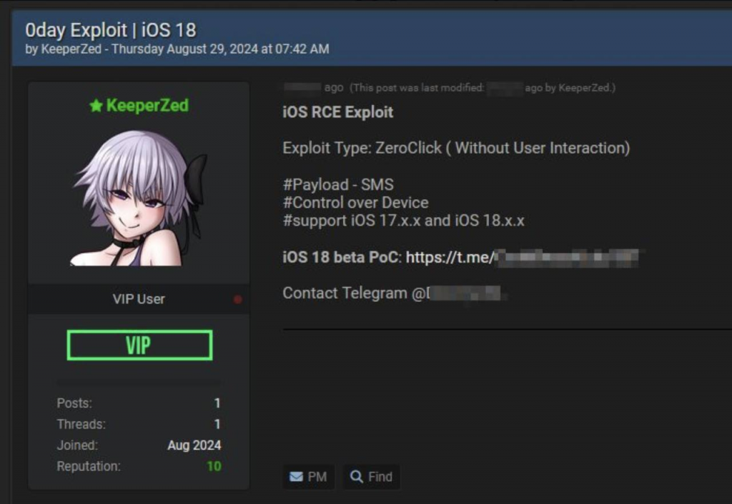
Безопасного ПО на С и С++, вероятно, не бывает
https://www.securitylab.ru/news/551631.php

Slide 6
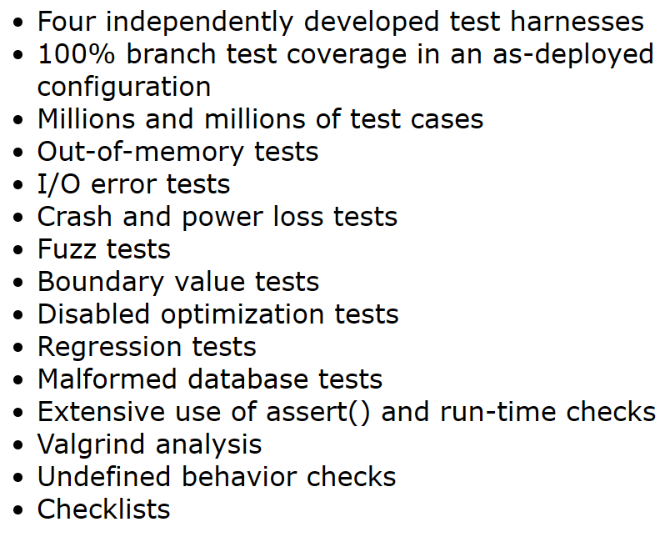
sqlite
По состоянию на версию 3.42.0 (2023-05-16) библиотека SQLite состоит примерно из 155,8 KSLOC кода на языке Си
Для сравнения, тестового кода и тестовых скриптов в проекте в 590 раз больше - 92053,1 KSLOC.

Slide 7
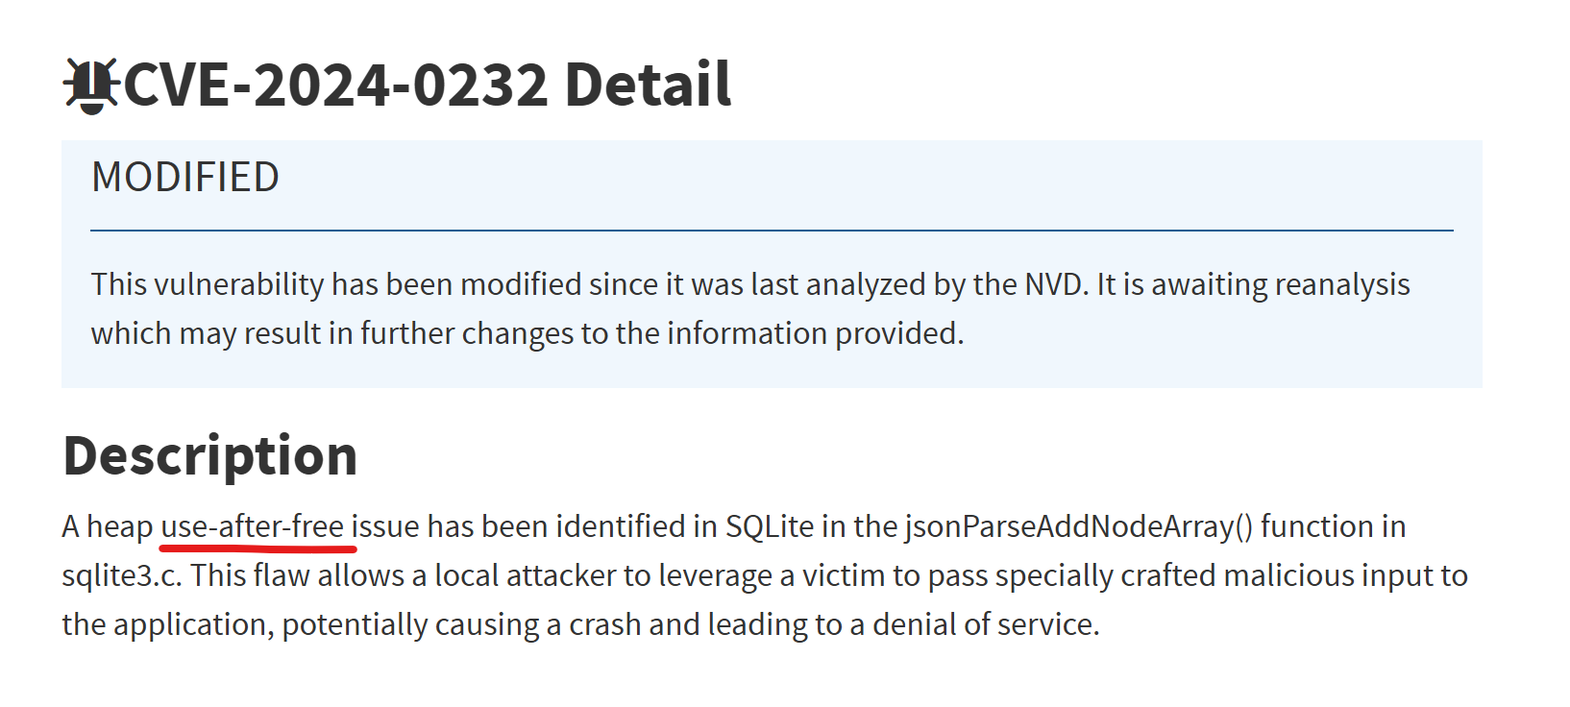

Slide 8
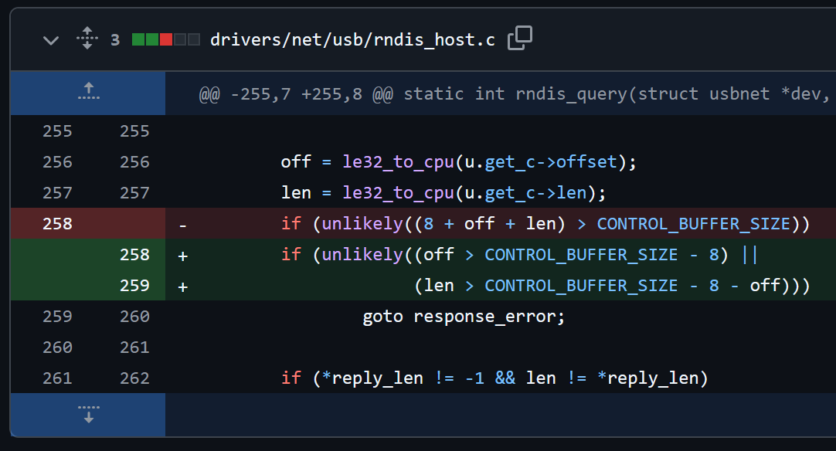
Переменные off и len в функции rndis_query имеют тип uint32 и задаются входящим сообщением RNDIS, поэтому их значениями можно манипулировать. Установка off в неожиданно большое значение приведет к переполнению суммы с (len + 8) и прохождению проверки. Следовательно, указатель ответа указатель будет ссылаться на местоположение за пределами ожидаемых границы буфера.

Slide 9

Грег Кроа-Хартман (англ. Greg Kroah-Hartman) — разработчик ядра Linux. На данный момент является сопровождающим разработчиком стабильной ветки ядра Linux, подсистемы staging, USB, драйвера ядра, подсистем ядра debugfs, kref, kobject и sysfs, системы ввода-вывода пользовательского пространства и прослойки TTY. Кроа-Хартман также является автором системы «горячего» подключения linux-hotplug, менеджера устройств udev и ресурса Linux Driver Project.
Источник: ru.wikipedia.org

Slide 10
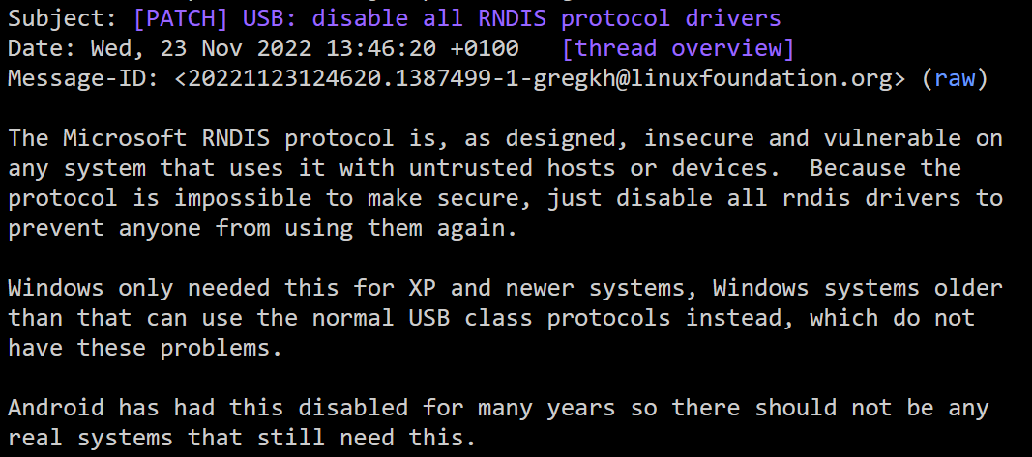

Slide 11

Проблемы безопасности в Linux

Slide 12
Что предлагает Rust?
Вы никогда не получите неопределенного поведения в безопасном Rust коде. Он никогда не обратится к памяти, после того, как она была освобождена и в многопоточном коде никогда не случится гонки за данными.

Slide 13


Что предлагает Rust?
Вы никогда не получите неопределенного поведения в безопасном Rust коде. Он никогда не обратится к памяти, после того, как она была освобождена и в многопоточном коде никогда не случится гонки за данными.
Полуправда:
Стандартная библиотека использует небезопасный код, который не всегда соблюдает инварианты безопасности
Компилятор может сгенерировать некорректный код
В языке существуют soundness holes:
https://github.com/rust-lang/rust/labels/I-unsound

Slide 14
Что на самом деле предлагает Rust?
Неопределенное поведение никогда не встретится в вашем безопасном коде.
Это позволяет четко очертить границу доверенного кода (https://en.wikipedia.org/wiki/Trusted_computing_base).
Остальная работа основывается на:
Доверии к тому, что стандартная библиотека и компилятор не создают проблем безопасности
Доверии к сторонним библиотекам (даже, содержащим unsafe), в том, что они соблюдают необходимые инварианты своем коде

Slide 15


Как это решается в С/C++?
Весь код небезопасен. Если в программе обнаружено UB, сложно даже найти код, который его вызывает
Никто ни за что не ответственен. Если UB содержится в сторонней библиотеке, стандартной библиотеке или компиляторе, всегда виноват оказывается конечный программист, который не учел одно из тысяч условий для его формирования.

Slide 16
memcpy: кто виноват?
The only stupidity is crap software violating well known rules that have existed forever.
Andreas Schwab, glibc developer
You can call it "crap software" all you like, but the thing is, if memcpy doesn't warn about overlaps, there's no test coverage, and in that case even well-designed software will have bugs.
Linus Torvalds

Slide 17
По сравнению с разработчиками, использующими небезопасные языки, разработчики Safe Rust тратят меньше времени на споры о том, кто несет ответственность при возникновении проблем со стабильностью.
Конечная ценность Rust для разработчиков в том, что они тратят меньше времени на споры о лингвистических мелочах, меньше времени на борьбу с управляемой языковой средой и больше времени на то, что действительно важно для каждого из этих разработчиков (реализация бизнес-логики или высвобождение свободного времени).

Slide 18
Unsafe не отключает проверки
// initialize BAR with some garbage
static BAR: fn() = unsafe { std::mem::transmute(&()) };
error[E0080]: it is undefined behavior to use this value
--> src/main.rs:5:1
|
5 | static BAR: fn() = unsafe { std::mem::transmute(&()) };
| ^^^^^^^^^^^^^^^^^^^^^^^^^^^^^^^^^^^^^^^^^^^^^^^^^^^^^^^ type validation failed: encountered pointer to alloc4, but expected a function pointer
|
Для некоторых ситуаций, проверки уже встроены в компилятор, также существует miri — что-то вроде valgrind.
Miri оперирует промежуточным представлением (а не машинным).

Slide 19

Теоретические основы
"Understanding and Evolving the Rust Programming Language", Ralf Jung, August 2020
RustBelt - формальная модель Rust, включающая ключевые концепции языка
  Доказательство безопасности Safe Rust
  Формулирование для любого типа Т достаточных условий того, чтобы считать его safe abstraction (soundness)
Доказательство soundness с помощью Coq + Iris:
  Cell, RefCell
  thread::spawn, rayon::join, Mutex, RwLock, Arc

Slide 20
Microsoft Sing#
Язык Microsoft для Singularity OS
100% безопасный, без unsafe
От идеи отказались, так оказалось что на практике удобно использовать unsafe для некоторых задач. Написание практических низкоуровневых программ на Sing# оказалось невозможно или сильно усложнено.

Slide 21
Владение
T — переменная, владеющая памятью
&T — переменная, являющаяся ссылкой. Не владеет, доступ к памяти только для чтения
&mut T — не владеющая ссылка, но с доступом для записи
В каждый момент времени, для одной области памяти допускается иметь сколько угодно неизменяемых ссылок, или одну изменяемую ссылку

Slide 22
Владение
1 fn give() {
2 let mut vec = Vec::new();
3 vec.push(1);
4 vec.push(2);
5 take(vec);
6 vec.push(3);
7 }
fn take(vec: Vec<i32>) {
//..
}
2 | let mut vec = Vec::new();
| ------- move occurs because `vec` has type `Vec<i32>`, which does not implement the `Copy` trait
...
5 | take(vec);
| --- value moved here
6 | vec.push(3);
| ^^^ value borrowed here after move

Slide 23
Защита от висячих указателей
fn make_adder(x: i32) -> impl Fn(i32) -> i32 {
|y| x + y
}

Slide 24
Защита от висячих указателей
error[E0373]: closure may outlive the current function, but it borrows `x`, which is owned by the current function
--> src\main.rs:65:5
|
65 | |y| x + y
| ^^^ - `x` is borrowed here
| |
| may outlive borrowed value `x`
|
note: closure is returned here
--> src\main.rs:64:26
|
64 | fn make_adder(x: i32) -> impl Fn(i32) -> i32 {
| ^^^^^^^^^^^^^^^^^^^
help: to force the closure to take ownership of `x` (and any other referenced variables), use the `move` keyword
|
65 | move |y| x + y
| ++++

Slide 25
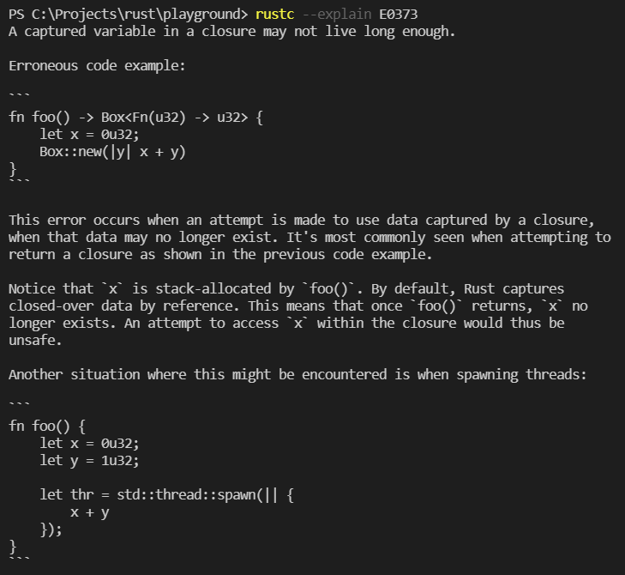

Slide 26
Производительность
fn sum_squares(v: &[i32]) -> i32 {
let mut res = 0;
for &x in v {
res += x * x;
}
res
}
fn sum_squares(v: &[i32]) -> i32 {
v.iter().map(|x| x * x).sum()
}
Нет аллокаций
Нет вызовов функций

Slide 27
Zero-cost abstraction: data layout
struct Bar {
x: i32,
}
struct Foo {
bar: Bar,
}
fn get_x(foo: &Foo) -> i32 {
foo.bar.x
}
Assembly:
get_x:
movl (%rdi), %eax
retq

Slide 28
Borrow checker
Типы в Rust
Александр Сергеев 2024

Slide 29

Чат в тг

Slide 30
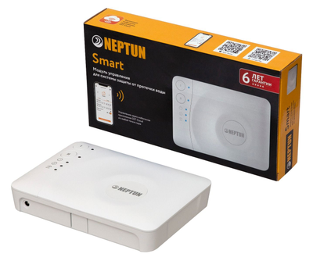
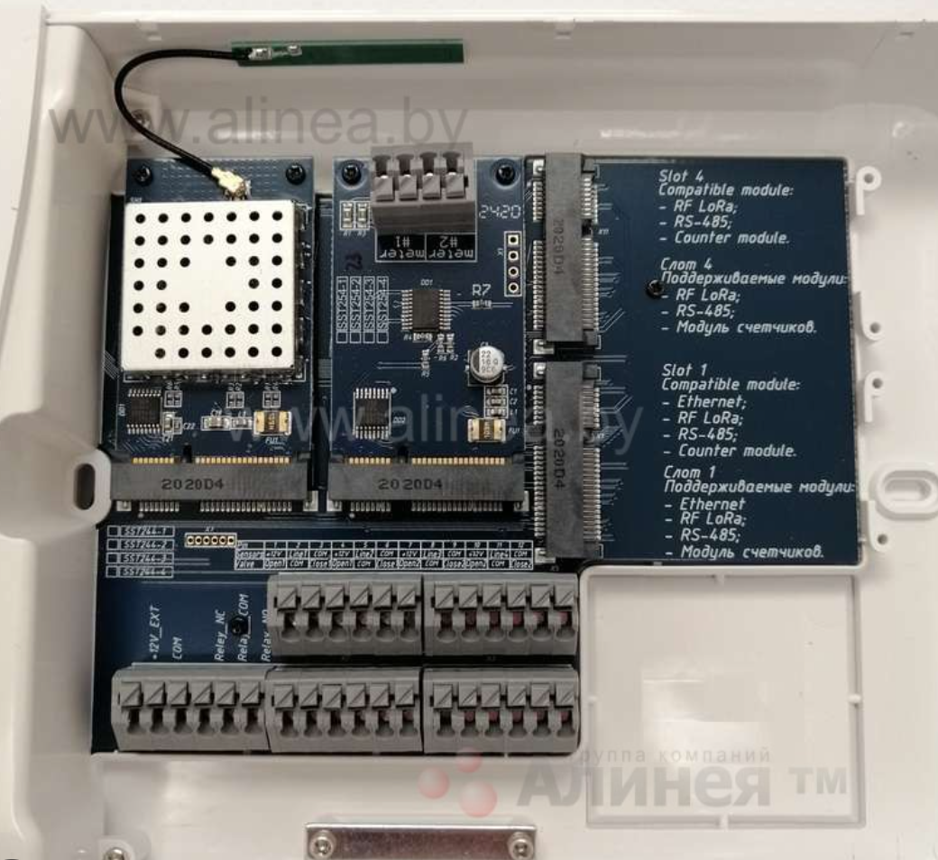
Занимаюсь разработкой примерно с 2005 года, начинал с PHP
Много аппаратной разработки (с 2009 по 2021) на Си
Пет-проекты для Android (2013-2015) на Java
C++ в Касперском
Rust с 2020
tvbeat: хорватский стартап, более 5 лет Rust везде, кроме фронтенда
В Сбере с февраля 2024

Slide 31
Наша команда
Разработка системного ПО: сетевой демон для Linux
Библиотека с интерфейсом С++
Вспомогательные утилиты для командной строки
Драйверы для Linux использующие VFIO
Перенос разработки драйверов из ядра и Си в пространство пользователя и Rust
Перспектива: прошивки для микроконтроллеров

Slide 32
Цели курса
Показать применение Rust в трех областях:
  Пользовательское GUI приложение на egui
  Микросервис на веб-сервере poem
  Прошивка для микроконтроллера
Раскрыть идею «программирования на типах»
Показать специфичные для Rust паттерны

Slide 33
Типы
Не думайте о типах как об объектах или областях памяти
struct Nothing; - тип нулевой длины
struct NewType(u32); – абстракция нулевой длины
Понятие «memory layout» не имеет смысла в безопасном расте
Для unsafe есть repr(C) и repr(packed) для совместимости с Си

Slide 34
Характеристики
Характеристики (traits, типажи) обозначают что тип умеет или не умеет делать
Могут иметь ассоциированные функции или быть «маркерными»
pub trait Copy: Clone {
// Empty.
}
1. Маркерная (нет функций)
2. Требует чтобы тип реализовал Clone
pub trait Clone: Sized {
// Required method
fn clone(&self) -> Self;
// Provided method
fn clone_from(&mut self, source: &Self) {
...
}
}

Slide 35
Что такое характеристика Copy
Маркерная
Указывает на то, что тип легко (быстро, «дешево») скопировать в памяти
Реализована для: char, bool, {f16, f32, f64}, {i8, u8, isize…}, Error, ExitCode, Ipv4Addr, и других
Исключение из правила владения
#[derive(Copy, Clone)]
struct Two {
first: i32,
second: i32,
}

Slide 36
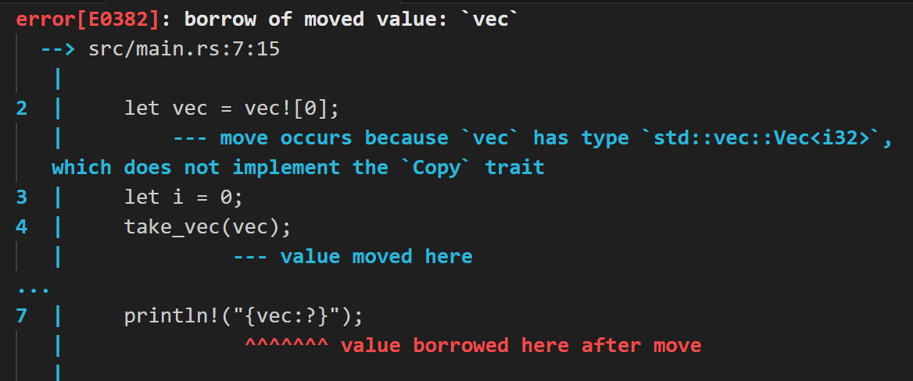
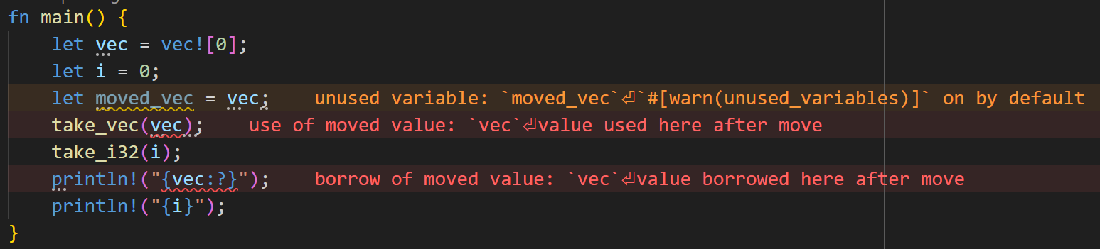
Исключение в правиле владения
fn main() {
let vec = vec![0];
let i = 0;
take_vec(vec);
take_i32(i);
println!("{vec:?}");
println!("{i}");
}
fn take_vec(_v: Vec<i32>) {}
fn take_i32(_i: i32) {}

Slide 37
Демо

Slide 38
Option, Result, внутренняя изменяемость
Александр Сергеев 2024

Slide 39
Как разрабатывается Rust
1.0 – май 2015, сегодня 1.81 июль 2024
Цикл выхода версий компилятора 6 недель
Три канала:
  nightly – каждый день
  beta – каждые шесть недель
  stable
Вечная версия 1.х
Редакции языка:
  Вышли: 2015, 2018, 2021
  В феврале 2025 планируется 2024
Поддержка платформ – Tier1, Tier 2, Tier 3
Minimum supported Rust version (MSRV)
Notes:
Tier 1: windows, mac, linux. GCC, MSVC
Tier 2: arm7, riscV, aarch64
Tier 3: микроконтроллеры, android, ios

Slide 40
Разделение языка на крейты
std::vec::Vec
std – крейт, vec – модуль, Vec - тип
core::{array, str, slice, cell, future, hash, option, result, time, mem, pin}
alloc::{collections::{Vec, HashMap, …}, String, Rc, Arc, …}
std::{net, env, os, process, thread, time}
Notes:
Что такое крейт? Крейт – это минимальная единица компиляции. Даже если скормить файл исходного кода напрямую rustc, он будет считаться крейтом с единственным модулем.
Rust придерживается философии, что все есть крейт. Например, стандартная библиотека – это внешний крейт компилятора.
Единственный крейт, который встроен в язык – это core.

Slide 41
Представления исходного кода
Apple: clang, LLVM, clangd
Rust:
rust-analyzer – language server
Rune – динамический язык с синтаксисом Rust
cargo check – компиляция без кодогенерации
High-level IR
Typed
High-level IR
MIR
LLVM IR
Машинный код
Notes:
Однажды Apple разделили свою реализацию компилятора С++ на три составные части: бекенд, фронтенд, а позже сделали языковой сервер
Команда Rust пошла еще дальше. Только перед LLVM исходный код проходит три стадии преобразования.
Может показаться, что это переусложнение, но именно благодаря такому хорошему разделению rust-analyzer очень глубоко анализирует исходный код и поддерживает почти все языковые конструкции. Фактически он частично реализует компилятор.
Как я уже говорил, Rust долго компилируется из-за глубокого статического анализа. В карго существует инструмент, который только проверяет исходный код на ошибки, но не запускает кодогенерацию.

Slide 42
Обработка ошибок
Александр Сергеев 2024

Slide 43
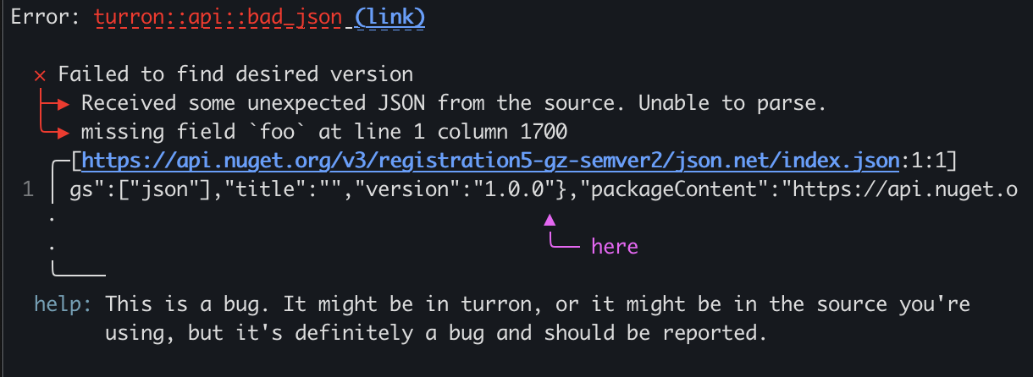
Notes:
Я бы хотел чтобы ошибки были красивыми и информативными, но при этом всегда удобно представлялись и коде и в структурированном формате.

Slide 44
План
Паника, невосстановимые ошибки
Option, Result для ошибок, которые можно обработать
Как превратить панику в Result
Оператор «?» для распространения ошибок
Характеристика std::error::Error
Крейты thiserror и anyhow
Notes:
Сегодня поговорим об обработке ошибок в раст, а особенно о разных уровнях и крейтах на основе которых она базируется.
В конце поговорим о двух крейтах, которые считаются наиболее идиоматичным сочетанием.
Начнем с самого простого способа их обработки – паника.

Slide 45
Паника
Основные причины:
  Вызов метода, который может паниковать, например,
  unwrap() или except()
  Индексирование по элементу, которого нет в коллекции
  Прямой вызов макроса panic!(), todo!(), unimplemented!()
  Переполнение стека, целочисленное переполнение, и.т.д.
Паника безопасна! Если она происходит не в основном потоке, программа работает дальше
Такие же проблемы, как и у исключений в С++: в типах никак не закодировано, что метод может вызывать панику
Notes:
Простой он потому что не требует написания кода обработки.
Позволяет быстро прототипировать.
Часто используется в тестах, в тестах так же можно указывать что код должен вызывать панику.
Отличительной особенностью раста является механизм размотки стека при панике, благодаря чему освобождаются ресурсы из блока, код которого вызвал панику. Поэтому если паника происходит не в основном потоке, то программа продолжает работать. Это может быть и преимуществом и недостатком, конкретные примеры мы рассмотрим позже.

Slide 46
Паника
Поведение настраивается:
  «Размотка» стека и продолжение работы, если паника произошла не в основном потоке
  Завершение работы программы
Размотка обычно не поддерживается
на Tier 3 платформах, в большинстве случаев используется abort
[profile.release]
panic = 'abort'
Cargo.toml
Notes:
Как я говорил на первой лекции, раст считается языком без рантайма. Но код размотки стека обычно относят к коду рантайма. При желании его можно исключить, настроив поведение при панике на немедленное завершение процесса.
Также, код размотки требует некоторой поддержки от платформы и цели компиляции. Поэтому, иногда такая возможность может вообще отсутствовать, например на микроконтроллерах.
Сейчас я покажу демо, где создается один поток, который завершается паникой по прошествии 15 секунд и успевает пять раз напечатать сообщение со значением внутреннего счетчика. В основном потоке все это время запрашивается строка из стандартного ввода и на нее отвечается эхо-сообщением.

Slide 47
Демо `4_panic`
Размотка стека и освобождение ресурсов

Slide 48
Оператор индексирования
let vec = vec![0, 1, 2];
let ninty_nine_red_ballons = vec[99];
println!("{ninty_nine_red_ballons}");
thread 'main' panicked at lectures\src\bin\4_panic.rs:3:37:
index out of bounds: the len is 3 but the index is 99
Notes:
Паника считается неидиоматичным способом обработки ошибок в раст потому что она не отражена в типах. Так что использовать ее в продуктовом коде нежелательно, особенно в коде, который относится к библиотечному, так как из своей библиотеки вы можете остановить работу всего приложения.
Одной из причин паники в раст является использование оператора индексирования. Индексирование извлекает значение ключа из коллекции, а в случае его отсутствия – вызывает панику.
Поэтому в хорошем коде вы его редко увидите, кроме случаев, когда присутствие ключа в коллекции уже было заранее проверено.

Slide 49
Оператор индексирования
let str = "⚠️строки - это просто";
let word = &str[1..=6];
println!("{word}");
thread 'main' panicked at lectures\src\bin\4_panic.rs:3:20:
byte index 1 is not a char boundary; it is inside '⚠' (bytes 0..3) of `⚠️строки - это просто`
Notes:
Реализация похожего оператора диапазона для строк в раст имеет еще более неочевидную проблему – он использует номера байт, а не номера символов.
Здесь на второй строке может показаться что мы получим ссылку на слово строки, но из-за того что на самом деле первый символ в строке – это эмоджи из UTF-8, то он занимает 4 байта. Так как строки в расте гарантировано имеют корректное UTF-8 кодирование, то корректной строки с первого байта не получится. Это может быть еще менее заметно если используются только латинские буквы, так как все они занимают по одному байту и любые байтовые диапазоны, не выходящие за границы строки, оказываются корректными. Я исправлял такие баки в крейте dialoguer.
https://github.com/console-rs/dialoguer/pull/276

Slide 50
Не используйте оператор индексирования
let vec = vec![0, 1, 2];
match vec.get(99) {
Some(item) => println!("Элемент 99: {item}"),
None => eprintln!("Не найден"),
};
let mut hm: HashMap<&str, i32> = HashMap::new();
hm.entry("key")
.and_modify(|counter| *counter += 1)
.or_insert(1);
Notes:
Вместо паники используйте методы, которые возвращают Option или Result. На верхнем примере мы так же как и раньше пытаемся получить ссылку на 99й элемент вектора, но теперь, мы получаем Option, в котором значение None означает отсутствие элемента с запрошенным индексом. Используя сопоставление с образцом (или pattern matching) мы явно обрабатываем оба возможных случая при получении элемента.
Все ли понимают синтаксис pattern matching?
На примере внизу мы используем еще более удобное API для хэш-таблицы из стандартной библиотеки, которое позволяет задать замыкание которое исполняется, если ключ найден в таблице, а при его отсутствии задать переданное значение. Вместо or_insert() можно использовать or_default()

Slide 51
Иногда паника – это ок
#[handler]
fn get_state(Path(name): Path<String>, state: Data<&Arc<AppState>>) -> String {
let store = state.clients.lock().unwrap();
let message = store.get(&name).unwrap();
message.to_string()
}
Notes:
Благодаря тому что паника безопасна, ресурсы очищаются, то есть утечки памяти не возникают, в некоторых контекстах паника уместна.
Функция get_state() обрабатывает запросы HTTP API. Так как ее вызывает фреймворк, то она всегда будет вызвана из асинхронной задачи, которая аналогична потоку. Так как паника здесь не приводит к падению всего сервиса благодаря механизму размотки, она допустима.

Slide 52
Отравление std::sync::{Mutex, RwLock}
impl<T: ?Sized> Mutex<T>
pub fn lock(&self) -> LockResult<MutexGuard<'_, T>>
enum LockResult<Guard> {
Ok(Guard),
Err(PoisonError<Guard>),
}
let guard = mutex.lock().expect("мьютекс отравлен");
Notes:
В коде на предыдущем слайде мы используем мьютекс.
В Rust мьютексы сделаны так, что они автоматически разблокируются при покидании области видимости.
Так как при панике ресурсы тоже корректно очищаются, тоже происходит с мьютексом.
Но может возникнуть ситуация, когда данные, которые были защищены изменятся частично, так как при панике мы выходим из кода функции преждевременно.
Это не будет гонкой данных, но корректность может пострадать, поэтому при разблокировке мьютекса из обработчика паники он отравляется.
Посмотрите что возвращает метод lock(), он возвращает не защищаемое значение сразу, а Result, где вариант Err возникает если мьютекс был отравлен.
Стоит отметить, что в обоих случаях, защищаемое значение можно получить, только из Err его нужно дополнительно доставать. Также флаг отравления можно сбросить.
Не все считают такое API удобным, чаще всего ожидается что мьютекс никогда не будет отравлен. Реализации блокировок из крейта parking_lot или tokio вообще не имеют механизма отравления.

Slide 53
Демо `4_unwind`
Безопасный запуск кода с возможной паникой
Notes:
Панику можно так же обрабатывать программно, если передавать в функцию catch_unwind вызов, который может вызывать панику.
Благодаря этому можно проверять код, который потенциально может вызывать панику.

Slide 54
Проверка кода на надежность
Классический пример – парсер UTF-8, его хорошо проверять случайными данными, для этого есть:
  cargo fuzz – использует libFuzzer из LLVM
  quickcheck – простой инструмент проверки свойств алгоритмов
  proptest – для сложных property test
#[cfg(test)]
mod tests {
#[quickcheck]
fn double_reversal_is_identity(xs: Vec<isize>) -> bool {
xs == reverse(&reverse(&xs))
}
}
f(f(x)) = x
Notes:
Проверять функции разными сгенерированными данными можно автоматизировано. Конечно, коду не обязательно паниковать, как в тестах. Конечно, отлов паник тоже входит в функционал подобных инструментов.
Классический пример – проверка корректности UTF-8 в предоставленной последовательности байт. Случайные байты отлично подходят для этой задачи.
Из них quickcheck одновременно и простой и функциональный. На слайде показан код проверки функции разворота массива, которая должна иметь свойство что два обратных преобразования равны самому себе. xs здесь генерируется из случайных данных, а затем пытается быть сведено к простейшему случаю.
По умолчанию quickcheck проверяет 1000 случайных значений.

Slide 55
Option и Result – основной механизм обработки ошибок
Получение элемента из коллекций
fn get(self, slice: &T) -> Option<&Self::Output>
Ввод-вывод
fn read_to_string<P: AsRef<Path>>(path: P) -> Result<String>
pub type std::io::Result<T> =
core::result::Result<T, std::io::Error>;
Чтение строки в число
fn from_str(src: &str) -> Result<i32, ParseIntError>
Notes:
Подавляющее большинство кода в раст написано с использованием типов Option и Result. Такие методы, как чтение файла или преобразование строки в число возвращают их.
Option содержит один параметр – это тип значения, которого может не быть, а Result – два параметра, тип значения и тип ошибки.
Но почему тогда функция read_to_string возвращает Result с одним параметром? Так как это Result уже переопределенный в крейте и использующий его особенный тип ошибки. На строке ниже показано определение типа, в расте оно похоже на то как работает typedef в Си. Здесь пути указаны полностью, заметьте что тип Error используется свой, из модуля io.
Все ли понимают синтаксис параметра у функции read_to_string, если нет, то показать демо 4_bounds.

Slide 56
Распространение ошибок
fn print_person(vec: Vec<i32>) -> Option<String> {
let name = match vec.first() {
Some(v) => v,
None => return None,
};
let address = match vec.get(1) {
Some(v) => v,
None => return None,
};
Some(format!("Имя: {name}, живет: {address}"))
}
Notes:
Option и Result очень безопасны, но кажутся очень неудобными, если не знать про оператор ?
В коде, близком к реальному у нас иногда будут встречаться длинные последовательности с проверками или какими-то преобразованиями данных. Так называемое перекладывание джейсонов.
Например, в коде выше мы проверяем банальное наличие элементов в векторе. Представим что просто по протоколу первый элемент должен содержать имя, а второй – адрес.
Мы хотим преобразовать такой вектор в строку с форматом ближе к отладочному. Это похоже на реализацию характеристики Display, но в этом случае мы не создаем строку вообще, если вектор неверной длины или, другими словами, входные данные не прошли проверку.

Slide 57
Оператор «?»
match option {
Some(v) => v,
None => return None;
}
match result {
Ok(v) => v,
Err(e) => return e.into(),
}
fn print_person(vec: Vec<i32>) -> Option<String> {
let name = vec.first()?;
let address = vec.get(1)?;
Some(format!("Имя: {name}, живет: {address}"))
}
Notes:
Оператор ? сокращает всю проверку до одного символа, но тип возвращаемого значение у функции должен соответствовать типу аргумента для ?.
Иными словами в функции на экране print_person() оператор ? можно применить только к значениям Option, так как ее тип возвращаемого значения Option<String>. Методы first() и get() возвращают как раз Option.
Обратите внимание, что в случае Result тип ошибки приводится к типу возвращаемого значения функции для дополнительного удобства. Позже я покажу вам это. Больше никаких преобразований не проводится, тип значения внутри везде должен быть одинаковый. Пока ? работает только для встроенных в язык Option и Result. Ведется работа по добавлению характеристик, позволяющих использовать ? для любых типов.
После замены двух match весь код проверок сократился до двух строк.

Slide 58
Характеристика std::error::Error
pub trait Error: Debug + Display {
// Provided methods
fn source(&self) -> Option<&(dyn Error + 'static)> { ... }
fn description(&self) -> &str { ... }
fn cause(&self) -> Option<&dyn Error> { ... }
fn provide<'a>(&'a self, request: &mut Request<'a>) { ... }
}
Notes:
Итак, мы научились использовать Option и Result для распространения ошибок. Теперь давайте подробнее рассмотрим характеристику, которую обычно реализует вариант Err() в Result.
Как видим, она не требует реализации каких-либо методов, при этом предоставляет четыре. Достаточно написать пустой блок имплементаций. Но она накладывает сразу два ограничения на тип: Debug и Display. Про Display мы уже знаем, Debug выводится через derive и показывает значения в виде, близком к тому как они выражаются в расте.
Спросить понятно ли про два ограничения на тип.

Slide 59
Использование std::error::Error
enum MyError {
Unknown
}
fn main() -> Result<(), Box<dyn std::error::Error>> {
may_fail()?;
Ok(())
}
fn may_fail() -> Result<(), MyError> {
Err(MyError::Unknown)
}
error[E0277]: the trait bound `MyError: std::error::Error` is not satisfied
Notes:
Как и многое в расте, характеристика Error – лишь фасад всего комплекса обработки ошибок. По сути это лишь общее имя и простенький интерфейс. Error дублирует характеристику Display, которая, напомню, означает представление данных, понятное пользователю (что бы это не значило).
Даже в стандартной библиотеке нет ничего, чем можно было бы напечатать ошибку, если ее возвращает main(). Поэтому здесь необходимо использовать еще не изученную нами динамическую диспетчерезацию. Второй параметр у Result здесь означает: указатель на аллокацию в куче на любой тип, реализующий характеристику Error, построив таблицу виртуальных методов.
Философия раста – все есть крейт, поэтому и функциональность печати ошибок переложена на внешние зависимости, чтобы стандартная библиотека оставалась маленькой, но полезной, а внешние зависимости быстрее развивались «на свободном рынке».
Код на слайде не компилируется, так как наш тип MyError не реализует Error. Давайте напишем реализацию.

Slide 60
Использование std::error::Error
impl std::error::Error for MyError {}
error[E0277]: `MyError` doesn't implement `std::fmt::Display`
#[derive(Debug)]
enum MyError {
Unknown,
}
impl std::fmt::Display for MyError {
fn fmt(&self, f: &mut std::fmt::Formatter<'_>) -> std::fmt::Result {
write!(f, "Неизвестная ошибка")
}
}
Notes:
В начале пытаемся написать пустой блок имплементаций.
Как я говорил, нам нужно всего лишь удовлетворять двум ограничениям: Display и Debug. Debug мы выводим через derive. Для Display всегда пишем «Неизвестная ошибка».
В таком коде будет много повторений, а значащая часть – лишь в строках сопоставления вариантов enum с текстом ошибки. Для упрощения написания таких реализаций есть крейт thiserror

Slide 61
thiserror
#[derive(Debug, thiserror::Error)]
enum MyError {
#[error("Неизвестная ошибка")]
Unknown,
}
fn main() -> Result<(), Box<dyn std::error::Error>> {
may_fail()?;
Ok(())
}
fn may_fail() -> Result<(), MyError> {
Err(MyError::Unknown)
}
Error: Unknown
error: process didn't exit successfully: `target\debug\4_panic.exe` (exit code: 1)
Notes:
С помощью него, все что было на предыдущих слайдах можно сократить до аннотаций к вариантам перечисления.
Обратите внимание, что если main возвращает вариант None или Err, то код возврата процесса будет ненулевой.
Но даже не смотря на то, что мы используем thiserror, ошибка все равно не печатается текстом.

Slide 62
Демо `4_std_error`
Обобщенный Result для разных типов Err()

Slide 63
Демо `4_anyhow`
Контекст к возможным ошибкам

Slide 64
Заключение
Используйте Option или Result для индикации ошибки
В библиотеках (lib.rs) используйте thiserror
Не вызывайте панику, особенно в библиотеках
В bin целях (main.rs) используйте anyhow или miette для печати ошибок
Распространяйте ошибки оператором ?
Обрабатывать ошибки в Rust обычно легко

Slide 65
Основные паттерны
Владислав Шиповский 2024

Slide 66
План
Правила «хорошего стиля»
Default trait
Builder паттерн
Typestate programming
Антипаттерны
Notes:
Сегодня поговорим о правилах написания хорошего и идиоматичного кода на расте.
Также немного рассмотрим подходы «программирования на типах», как они улучшают дизайн и читаемость кода.
В заключение рассмотрим несколько антипаттернов.

Slide 67
Rust Design Patterns
Вы найдете много больше паттернов на все случаи жизни по ссылке ниже, сегодня коснемся только основного.
https://rust-unofficial.github.io/patterns/intro.html

Slide 68
Используйте заимствованные типы
Демо 5_bor_types.rs

Slide 69
Типы – коллекции и временная изменяемость
Демо 5_smart_ptr_col.rs
Notes:
A Vec<T> is an owning collection of Ts, while a slice (&[T]) is a borrowed collection of Ts. Implementing Deref for Vec allows implicit dereferencing from &Vec<T> to &[T]
Advantages
Most methods can be implemented only for the borrowed view, they are then implicitly available for the owning view.
Gives clients a choice between borrowing or taking ownership of data.
Disadvantages
Methods and traits only available via dereferencing are not taken into account when bounds checking, so generic programming with data structures using this pattern can get complex (see the Borrow and AsRef traits, etc.).

Slide 70
Default trait
use std::{path::PathBuf, time::Duration};
// note that we can simply auto-derive Default here.
#[derive(Default, Debug, PartialEq)]
struct MyConfiguration {
// Option defaults to None
output: Option<PathBuf>,
// Vecs default to empty vector
search_path: Vec<PathBuf>,
// Duration defaults to zero time
timeout: Duration,
// bool defaults to false
check: bool,
}
Notes:
Default это то, чем должен был стать new()
=)

Slide 71
Builder pattern – постановка проблемы
struct Server {
tcp: SocketAddrV4,
name: String,
}
impl Server {
fn new(tcp: SocketAddrV4, name: String) -> Self {
Self { tcp, name }
}
}
Notes:
Постановка проблемы: поля структуры могут нарастать, большая сложность инициализации, постоянное переписывание функции new().
Побочные эффекты конструирования типа.

Slide 72
Builder pattern
Демо 5_builder.rs
Notes:
Постановка проблемы: поля структуры могут нарастать, большая сложность инициализации, постоянное переписывание функции new().
Побочные эффекты конструирования типа.

Slide 73
Заключение
«Пишите хороший код, а плохой не пишите»
Делайте функции, принимающие заимствование на типы, а не на коллекции. Коллекции меняются, а типы остаются.
При изобретении собственных коллекций не забывайте об impl Deref.
Используйте Default трейт.
Сложные, потенциально изменяемые типы лучше конструировать с помощью Builder паттерна.
Typestate крайне мощный инструмент, используйте его!

Slide 74
Умный указатель Cell.
Фундаментальные принципы Borrow Checker.
Александр Сергеев 2024

Slide 75
План
Делаем core::cell::Cell с нуля
Разбираемся в происхождении правил Borrow Checker
Гонки данных и как Rust защищает от них
Неочевидные случаи гонок, от которых Rust не защищает

Slide 76
core::cell::Cell
Базовый умный указатель
Позволяет по неизменяемой ссылке:
  Получить владение значением
  Изменить значение внутри
Принцип работы: невозможно получить ссылку на значение
Работает только для Copy (тривиально копируемых) типов
Notes:
Как вы думаете, какого размера значения допустимо копировать без ущерба производительности?

Slide 77
Cell
pub struct Cell<T: ?Sized> { /* private fields */ }
pub const fn new(value: T) -> Cell<T>
pub fn set(&self, val: T)
impl<T: Copy> Cell<T>
pub fn get(&self) -> T

Slide 78
Демо `6_cell`
Делаем Cell с нуля https://godbolt.org/z/ebGvr3MWK

Slide 79
Как связаны процессорный стек и borrow checker?
Сравним код на:
  Си
  Go
  Rust

Slide 80
Правильное использование указателей на переменные на стеке
main() | use_ref() | nested()
int = 42 | &ref_u32* | &ref_u32

Slide 81
Неправильные указатели
main() | get_ref()
&num_ref | int = 69
main()
&num_ref | int = 69
main() | do_more()
&num_ref | int = 111

Slide 82
Что такое гонка данных
Состояние гонки (англ. race condition), также конкуренция — ошибка проектирования многопоточной системы или приложения, при которой работа системы или приложения зависит от того, в каком порядке выполняются части кода.
Источники: Википедия
(данное определение не является корректным в 2024)

Slide 83
Гонка в однопоточном коде
let mut vec = vec![1, 2, 3];
for num in &vec {
if *num == 3 {
vec.push(4);
}
}

Slide 84
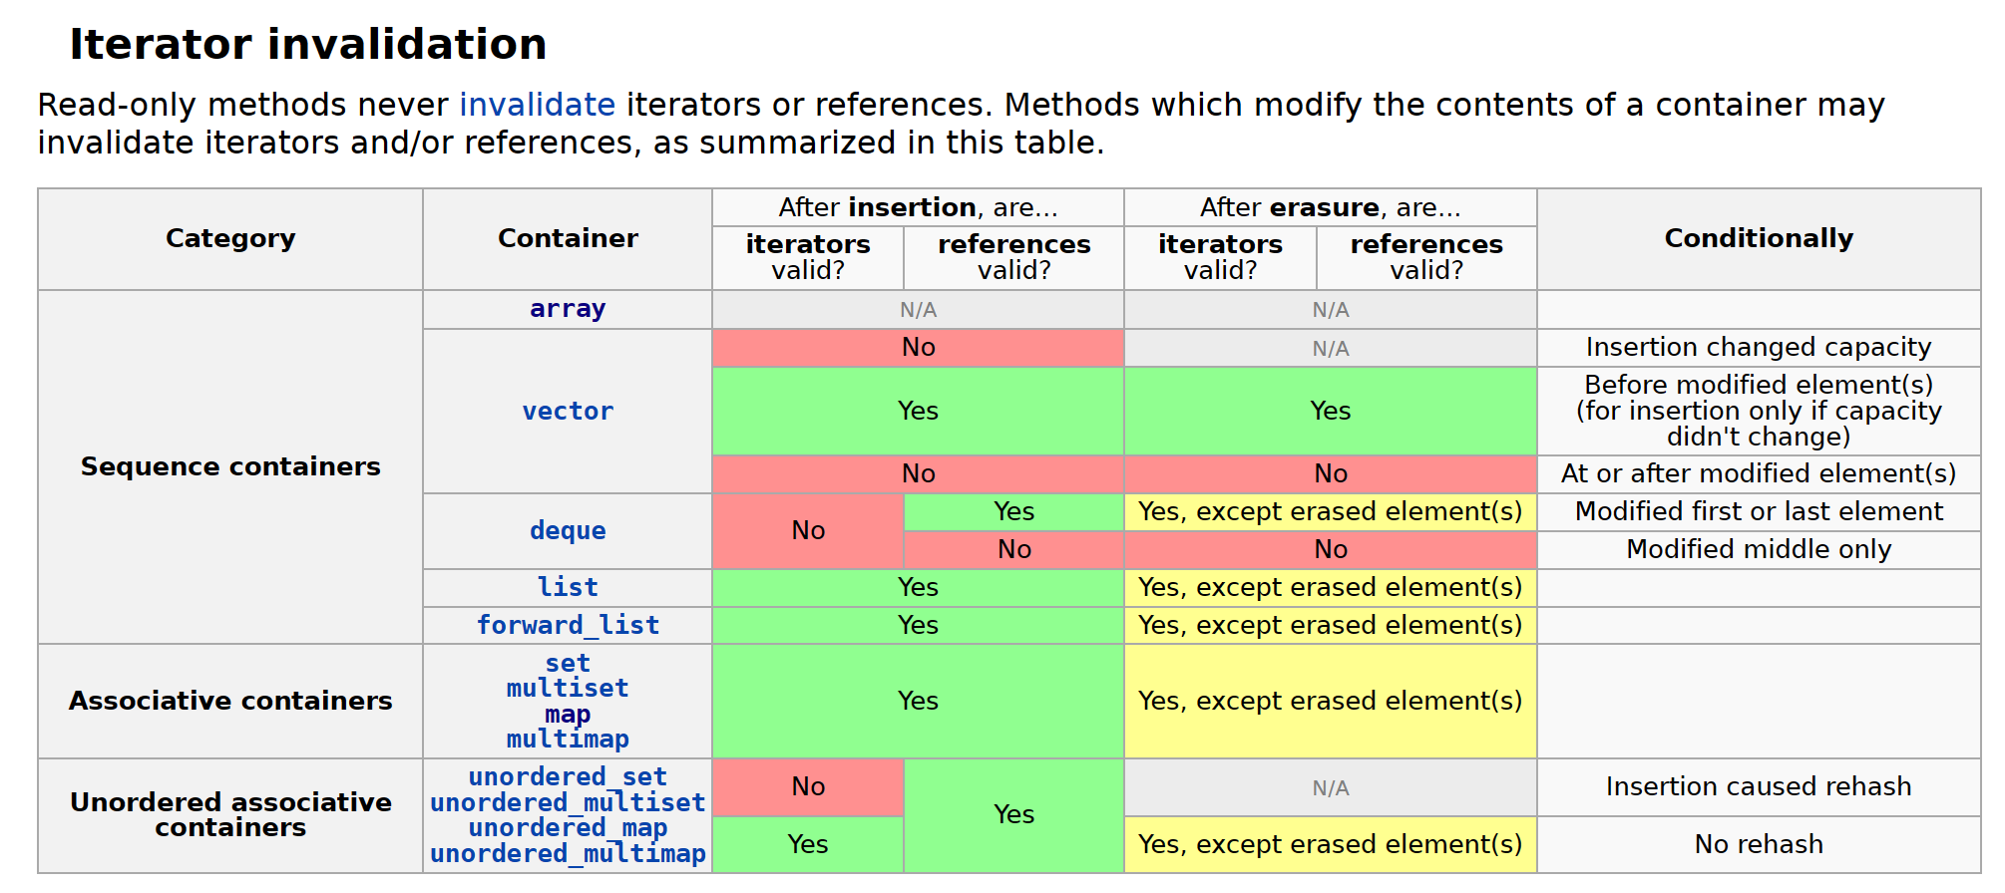
Источник: https://en.cppreference.com/w/cpp/container#Iterator_invalidation

Slide 85
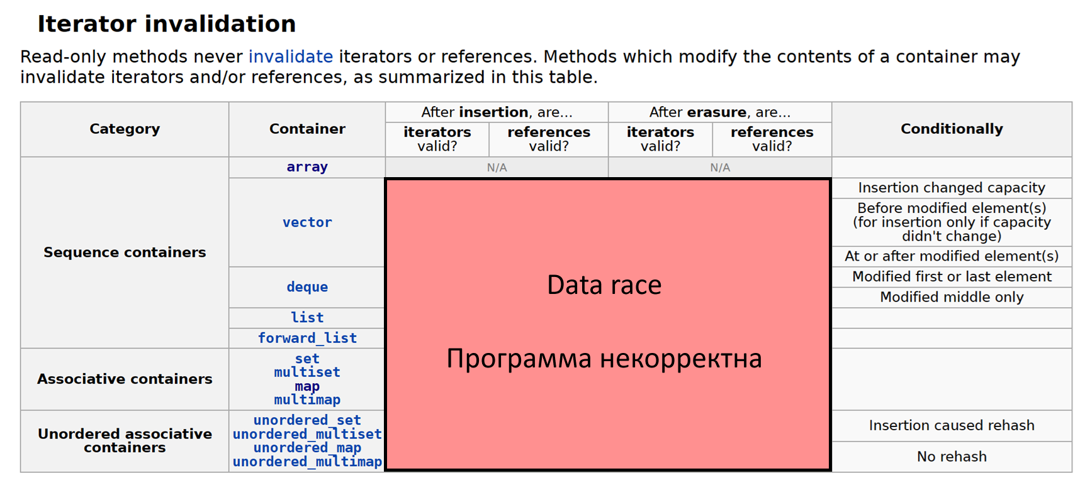

Slide 86
Неожиданные гонки от которых даже Rust не защитит
let path = Path::new("my_file");
let file_exists = path.exists();
let readable = fs::metadata(path).is_ok();
let file = File::open(path).unwrap();

Slide 87
Заключение
Правила Borrow Checker в Rust придуманы не с потолка, а из фундаментальных принципов работы компьютеров
Гонка данных в современном понимании – это такой код, который работает не так как ожидает программист
Гонка может случиться в однопоточном коде
Rust не может защитить от абсолютно всех гонок

Slide 88
Умные указатели
Владислав Шиповский
Александр Сергеев
2024

Slide 89
План
Характеристики Send, Sync
Что такое умные указатели
Box<T>
Rc<T>, Arc<T>
Cell<T>, RefCell<T>
Mutex<T>, RwLock<T>
Notes:
https://doc.rust-lang.org/beta/book/ch15-00-smart-pointers.html
https://doc.rust-lang.org/nomicon/send-and-sync.html
https://doc.rust-lang.ru/book/ch16-04-extensible-concurrency-sync-and-send.html
https://google.github.io/comprehensive-rust/concurrency/send-sync/marker-traits.html

Slide 90
Характеристики Send и Sync
Гарантируется отсутствие ситуаций, когда два или более потока обращаются к области памяти и:
  Один из них записывает
  Один из них не использует примитивы синхронизации
Обе характеристики маркерные
Send означает, что тип можно передавать между потоками.
Т можно аллоцировать в одном потоке и деаллоцировать в другом.
Sync означает, что тип можно разделять между потоками.
T реализует Sync только если &T тоже Sync.
Notes:
На прошлой лекции мы начали говорить про гонки данных. Безопасный раст гарантирует отсутствие гонок, в основном, благодаря базовым принципам Borrow Checker, таким как возможность создания только одной изменяемой ссылки или запрета одновременного наличия изменяемой и неизменяемой ссылки.
Как было показано на предыдущей лекции, Rust не дает гарантий защиты от всех гонок, так как работа внешнего планировщика не контролируется компилятором. Однако, в некоторых случаях, например, при использовании фреймворков для embedded-программирования, Rust контролирует и планировщик, поэтому список гарантий расширяется.
Как же это гарантируется? Путем введения маркерных характеристик Send & Sync

Slide 91
Характеристики Send и Sync
Большинство типов из стандартной библиотеки Send + Sync
    i8, f32, bool, char, &str, ...
    (T1, T2), [T; N], &[T], struct { x: T }, ...
    String, Option<T>, Vec<T>
Выводятся автоматически, если составляющие типы их тоже реализуют
Send и Sync используются для типов, которые используют внутреннюю изменяемость, чтобы сохранить гарантии отсутствия гонок
Небезопасные для ручной реализации
Notes:
Большинство типов из стандартной библиотеки реализуют оба маркерных типа сразу. Почему?
Они небезопасны для ручной реализации, так как компилятор не может проверить корректность их присвоения, если это не было сделано автоматически.
Но ситуация усложняется, когда в дело вступает внутренняя изменяемость, из-за того что такие типы позволяют иметь разные типы ссылок на одну и ту же область памяти.

Slide 92
Характеристики Send и Sync
Демо 7_send_sync.rs
Notes:
Реализуем тип-обертку для сырого указателя

Slide 93
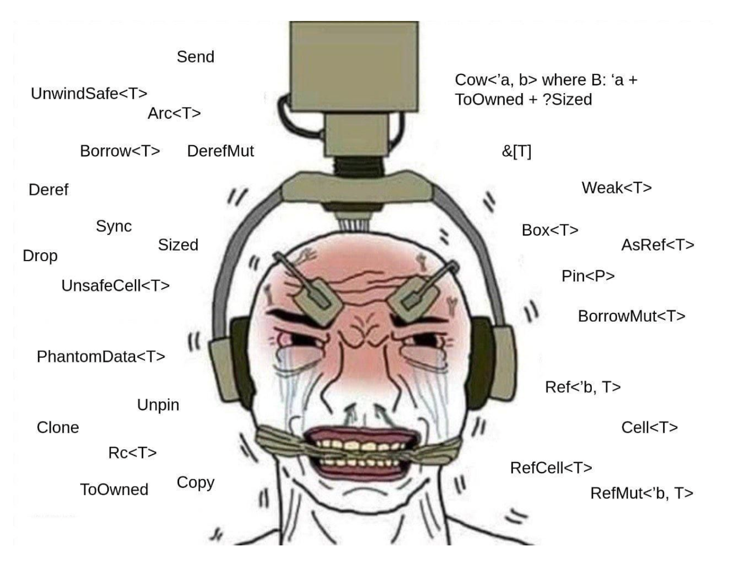
Сложна?
Notes:
К счастью, сегодня мы коснемся лишь части)

Slide 94
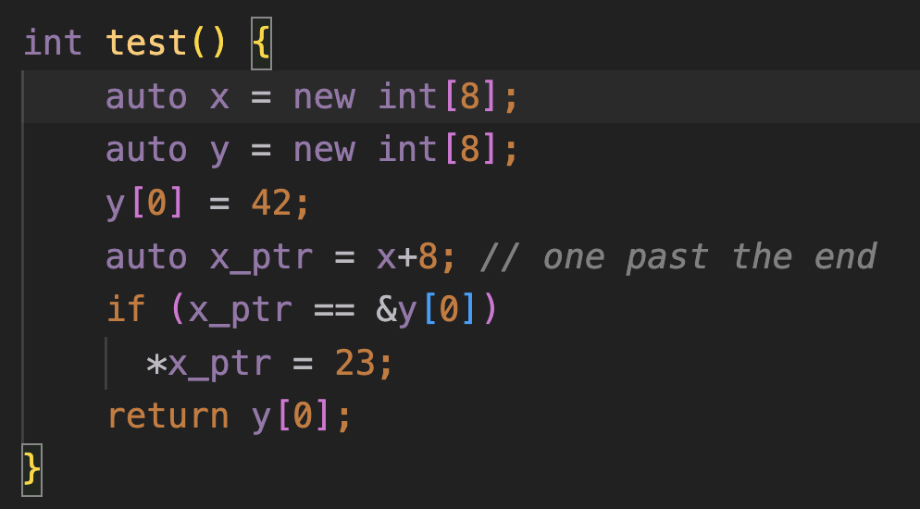
Концепция указателя
Концепция «указатель» куда сложнее, чем кажется. Просто сказать, что это переменная, хранящая адрес другой переменной, недостаточно. Главная причина возникновения UB в программах.
https://www.ralfj.de/blog/2018/07/24/pointers-and-bytes.html

Slide 95
Ссылки
Ссылка – общая разновидность указателя
  Реализуется как & или &mut.
  Только заимствуют значение, на которое указывают!
  Не имеют никаких накладных расходов.
  Времена жизни и правила валидности ссылок контролируются с помощью borrow checker.
  Не являются структурами, для них неприменимы Send + Sync.

Slide 96
Умные указатели
Реализуются как структуры данных.
Всегда владеют значением, которое хранят внутри себя!
Не бесплатная абстракция, есть метаданные.
Смягчают правила borrow checker.
Send и Sync имеют смысл и широко применяются.

Slide 97
Умные указатели
Отличия от «обычных структур»:
Реализация Deref, чтобы с ним можно было работать и как с обычной ссылкой.
Реализация Drop для уничтожения данных, которыми владеет.
Cell<T> - умный указатель
String и Vec<T> тоже можно трактовать как умные указатели

Slide 98
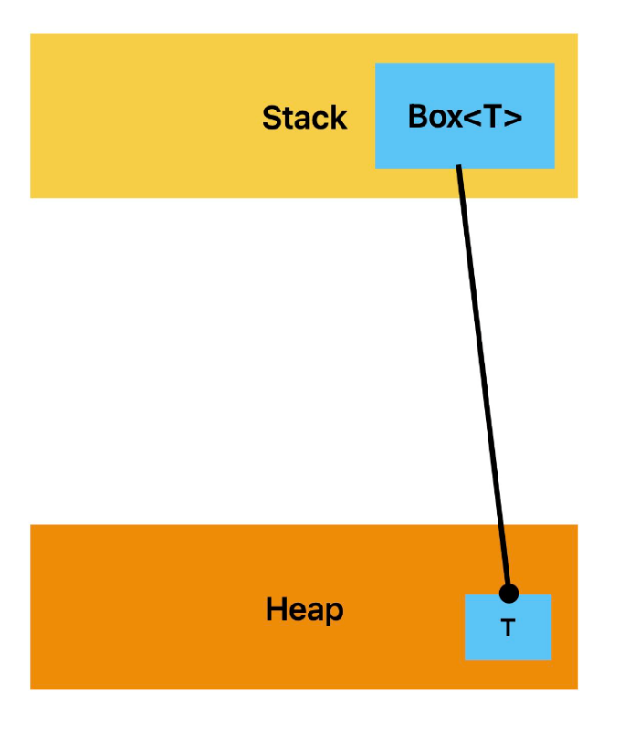
Box<T>
Позволяет хранить данные в куче, а не в стеке.
Используется в следующих ситуациях:
  Когда у вас есть тип, размер которого невозможно определить во время компиляции, а вы хотите использовать значение этого типа в контексте, требующем точного размера.
  Когда у вас есть большой объем данных и вы хотите передать владение, но при этом быть уверенным, что данные не будут скопированы.
  Когда вы хотите получить значение во владение и вас интересует только то, что оно относится к типу, реализующему определённый трейт, а не то, является ли оно значением какого-то конкретного типа.
Notes:
Send + !Sync

Slide 99
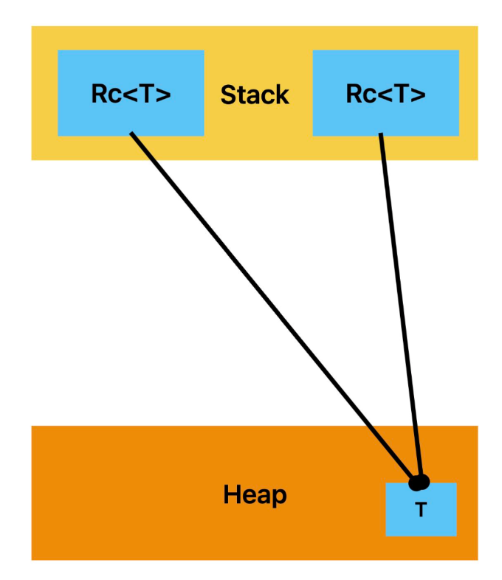
Rc<T> и Arc<T>
Позволяет хранить данные в куче, а не в стеке.
Используется в следующих ситуациях:
  Когда мы хотим разместить в куче некоторые данные для чтения несколькими частями нашей программы и не можем определить во время компиляции, какая из частей завершит использование данных последней.
  Операция clone() только увеличивает счётчик ссылок, без глубокого копирования данных.
  Arc<T> тоже самое, что и Rc<T> только с атомарным инкрементом счетчика.
Notes:
Rc: !Send + !Sync
Arc: Send + Sync

Slide 100
Cell<T> и RefCell<T>
Компоненты для реализации паттерна «внутренняя изменяемость»
Cell всегда возвращает копию T.
RefCell позволяет смягчить правила borrow checker, реализуя его правила в рантайме.
RefCell может паниковать, если правила были нарушены.
Ref<T> / RefMut<T> реализуют RAII.
Демо 7_refcell.rs
Notes:
Cell: Send + !Sync
RefCell: Send + !Sync
Ref & RefMut: !Send + !Sync

Slide 101
Mutex<T> и RwLock<T>
Компоненты для реализации паттерна «внутренняя изменяемость»
Позволяют смягчить правила borrow checker, реализуя примитивы синхронизации ОС.
MutexGuard<T> / RwLockReadGuard<T> / RwLockWriteGuard<T> реализуют RAII.
Демо 7_mutex.rs
Notes:
Mutex: Send + Sync
MutexGuard: !Send + Sync

Slide 102
RAII обязателен и неотключаем
Mutex<T> не позволяет обратиться к защищаемому значению, не «пройдя» защитный барьер типа:
  Mutex не реализует характеристику Deref, указатель на значение нельзя получить даже через unsafe код!
  MutexGuard реализует Deref, но данный тип можно получить, только вызвав Mutex.lock()
  MutexGuard.unlock() вызывается стандартным способом: как только владеющая переменная покидает область видимости
Невозможно существование переменной, память для которой выделена некорректно (неверный размер) и/или не инициализирована

Slide 103
Заключение
Send и Sync – маркерные характеристики, определяющие поведение типов в многопоточной программе.
Умные указатели являются мощным инструментом по смягчению правил borrow checker.
Каждый умный указатель должен использоваться согласно своему сценарию.
RAII обязателен и неотключаем.
Защита от deadlocks не может быть реализована средствами языка.

Slide 104
Асинхронное программирование
Александр Сергеев
2024

Slide 105
План
Что такое асинхронное программирование
Какую проблему оно решает
Сравнение с многопоточным программированием
Особенности реализации в Rust
Future / Promise

Slide 106
Что такое async
«Зеленые» потоки, корутины, горутины, акторы (не всегда)
Результат функции доступен не сразу, а спустя время
Код выглядит как обычный однопоточный со словом await
Часто приходит вместе с «разноцветными функциями», то есть в языке async и «обычные» функции отличаются
Многие используют для них Future или Promise

Slide 107
Какую проблему решает async
Для полной загрузки процессора в 2024 необходимо одновременно уметь:
  Использовать несколько ядер.
  Код должен уметь работать параллельно.
  Одна из целей Rust – простая и безопасная многопоточность.
  Не ожидать ввода-вывода.
  Код должен иметь точки переключения в планировщик.
  async стал частью языка только в Мае 2018 (1.36),
  в виде RFC #2394 и RFC #2395.
  Лидером команды был Without Boats.
Notes:
Использовать несколько ядер. Даже микроконтроллеры сейчас имеют два или более ядер общего назначения.
Поэтому, если просто создать цикл в котором вы будете делать все свои «тяжелые» вычисления, загрузить получится всего одно ядро.
Другими словами, код должен уметь выполнятся параллельно, чтобы задействовать все 100% ресурсов процессора.
В Rust есть все что нужно для многопоточности: std::thread, библиотеки для автоматического разбивания циклов вроде rayon, или построения планировщиков или очередей для управления потоками вроде crossbeam.
Не ожидать ввода-вывода. При вызове «долгого» метода вызывающий код должен уметь сам сохранять свое состояние, «парковаться» и снова начинать работу только после завершения операции ввода-вывода.
Другими словами - это кооперативная многозадачность.
В отличии от многопоточности, асинхронное программирование появилось относительно недавно и в первой версии раста его просто не было.
Проект actix, который представлял из себя акторный фреймворк для асинхронных задач на котором написали actix-web который долгое время был самым быстрым в мире веб-сервером.
Отчасти, благодаря успеху проекта, о включении async в язык серьезно задумались и в 2018 команда, возглавляемая человеком с ником Without Boats добавила в раст нужные ключевые слова и механику для их работы. Для лучшего понимания асинка и причины, по которым был принят определенный синтаксис стоит почитать его сайт, ссылка на который в презентации.
Из-за того, что асинк изначально не проектировался в расте, не все получилось хорошо, но одновременно и появились новые подходы к асинхронному программированию в целом.

Slide 108
Что общего у потоков и async
Минимальная единица выполнения – задача:
  Для потока – это замыкание F: FnOnce() -> T + Send + 'static
  Для async – async блок: async { }
Имеют JoinHandle схожей механики работы
Задачи могут выполняться параллельно на разных ядрах
Все, что передается через границы – Send + Sync + 'static
Notes:
У многопоточного и асинхронного программирования много общего, так обе эти концепции нужны для того, чтобы разный код имел возможность полностью занять процессор.
В обоих случаях у нас есть нечто, похожее на указатель на функцию, которая выполняется «в фоне» относительно текущего потока.
В обоих случаях результат выполнения функции можно получить через JoinHandle.
В других языках, например JavaScript и Python асинхронный рантайм однопоточный, поэтому в этих языках создание задач не приводит к тому, что они исполняются и на разных ядрах.
В Go и расте рантаймы многопоточные, поэтому асинк блоки исполняются параллельно на нескольких ядрах. Из-за этого, асинхронное программирование на расте позволяет частично заменить многопоточное.
Из-за того, что самый распространенный рантайм, tokio, по умолчанию многопоточный, то и все, что передается между задачами должно быть Send, Sync и ‘static.
Спросить все ли понимают Send, Sync и ‘static.

Slide 109
Про лайфтайм 'static
Означает, что область памяти будет содержать значение до конца работы программы
Его имеют литералы, вроде 5, 'a' или "hello"
Можно получить через Box::leak()
Переменные объявленные как const, static или используя lazy_static, OnceCell, LazyCell
Для долгоживущих значений лучше использовать Rc или Arc

Slide 110
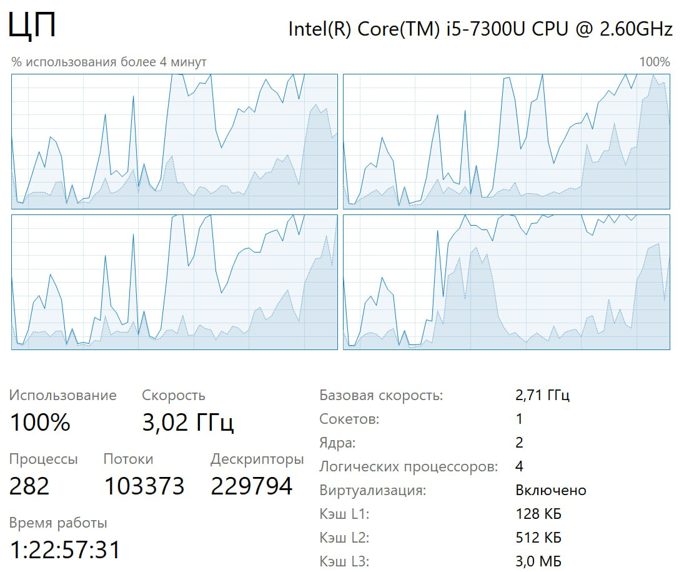
Чем async «лучше» потоков
async блок можно исполнить частично
Нет стека (а для каждого потока это мегабайты)
Нет обращений к ОС
У рантайма больше информации
для того, чтобы точнее управлять
пулом задач
Notes:
Как я сказал на прошлом слайде, асинхронное программирование может заменять многопоточное.
Причем, даже для такой простой задачи получается сделать это лучше.
Например, запустить сто тысяч потоков уже само по себе накладно. Я попытался сделать это, чтобы «многопоточно» посчитать до 100 тысяч.
Это израсходовало все 8 ГБ памяти, истратило столько же свапа и заняло в итоге несколько секунд. Да, запускать потоков больше, чем ядер с точки зрения производительности смысла не имеет, и для такой задачи нам уже пришлось бы использовать пул потоков. Если вдруг вам и правда придется это делать есть уже готовый в crossbeam https://docs.rs/crossbeam/latest/crossbeam/deque/index.html
Или использовать асинхронный рантайм.
Просто используя async та же программа использовала для работы около сотни мегабайт и отрабатывала за десятки милисекунд.
Исторически, для параллельного и асинхронного выполнения использовались ОС. Но для выскокопроизводительных программ обращения к ОС недопустимы не только потому что чаще всего в них устаревшие примитивы синхронизации, но и просто потому что любой сискол – это дорого. Спросить все ли понимают почему это так.
Поэтому, основным трендом высокопроизводительных вычислений является перенос максимального числа задач в рантайм и адресное пространство процесса. Фьютексы заменили мьютексы, асинхронный рантайм заменяет планировщик ОС потому что все это работает в одном адресном пространстве без переключений контекста.
Главное преимущество – возможность исполнять код блока частично, причем код, который реализует сохранение состояния между выполнениями программисту писать не нужно, он кодогенерируется.

Slide 111
Особенности
«Рантайм раста небольшой» значит что async рантайма нет
Рантаймов несколько: tokio, smol, async-std, embassy
tokio – ваш выбор для нормального программирования
В языке, как обычно, есть лишь фасад - core::future::Future
Future – ленивые
Синтаксис .await, а не перед функцией/методом
Notes:
Future – ленивые. Простой вызов async метода или функции не приводит к выполнению кода в его блоке

Slide 112
embassy
Мигание светодиододом
let mut led = Output::new(p.P0_01, Level::High, Speed::Low);
loop {
info!("high");
led.set_high();
Timer::after_millis(300).await;
info!("low");
led.set_low();
Timer::after_millis(300).await;
}
Опрос кнопки
let mut button = Input::new(p.P0_02, Pull::Up);
loop {
button.wait_for_low().await;
info!("Button pressed!");
button.wait_for_high().await;
info!("Button released!");
}
Notes:
Важной особенностью кода на слайде является то, что мы можем легко запустить эти таски одновременно на одноядерном микроконтроллере.

Slide 113
Характеристика core::future::Future
В других языках (например, JS) может называться Promise
pub trait Future {
type Output;
// Required method
fn poll(self: Pin<&mut Self>, cx: &mut Context<'_>) -> Poll<Self::Output>;
}
pub enum Poll<T> {
Ready(T),
Pending,
}

Slide 114
Ключевое слово async
Делает из обычной функции или блока «асинхронную»
async fn get_one() -> i32 {
1
}
fn get_one() -> impl Future<Output = i32> {
async { 1 }
}

Slide 115
Ключевое слово await
В конце, а не в начале, чтобы удобно использовать с комбинаторами
async fn get_user(name: &str) -> i32 {
db.get(name)
.await
.parse::<i32>()
}
async fn get_user(name: &str) -> i32 {
(await db.get(name))
.parse::<i32>()
}

Slide 116
Заключение
Что такое асинхронное программирование
Какую проблему оно решает
Сравнение с многопоточным программированием
Особенности реализации в Rust
Future / Promise
Ключевые слова async/await

Slide 117
Асинхронное программирование
Александр Сергеев
2024

Slide 118
Потоки ОС против задач
 | Поток ОС | async задача
Накладные расходы по памяти | Стеки для потоков занимают мегабайты | ~400 байт для tokio
Накладные расходы для процессора | Переключение в контекст ОС для планирования | Планировщик – часть самой программы

Slide 119
План
Разворачиваем await
async блоки как конечные автоматы
Как сохраняется состояние между вызовами
Зачем нужен Pin, проблема внутренних ссылок в FutureState
tokio: что предоставляет, hello_world.rs

Slide 120
Разворачиваем await
Код ниже приведен лишь для иллюстраций
async {
let text = read_to_string("file.txt").await;
}
{
let future = read_to_string("file.txt");
let text = loop {
if let Ready(res) = future.poll() {
break res;
else {
future.try_make_progress();
yield;
}
}
}
Notes:
Из псевдокода можно догадаться, что функция, вокруг которой создан Future выполняется только если вызывается метод poll. Соответственном, мы можем отменить Future просто перестав вызывать его.

Slide 121
select, join на Future
select выбирает из нескольких Future один, который завершится раньше всех
  Типичный сценарий: таймаут
join запускает все Future одновременно
  Типичный сценарий: прочитать 6 файлов одновременно
tokio::select! {
val = rx1 => {
println!("rx1 completed first with {:?}", val);
}
val = rx2 => {
println!("rx2 completed first with {:?}", val);
}
}
tokio::join!(
read_file(0),
read_file(1),
read_file(2),
read_file(3),
read_file(4),
read_file(5);
);

Slide 122
Внутренние состояния Future
async {
let text = read_to_string("file.txt").await;
let content = format!("File contains {} lines", text.lines().count());
tokio::fs::write("out.txt", content).await;
}
Дискриминант | Состояние
Begin | Начальное состояние
FirstIO | Нет состояния
SecondIO | text, content
Finish
enum FutureState {
Begin,
FirstIO,
SecondIO { text: String, content: String },
Finish,
}

Slide 123
Ссылки на значения внутри Future
Поля структуры Future
content: String
&content: &String
async {
let content = format!("File contains {} lines", text.lines().count());
tokio::fs::write("out.txt", &content).await;
}
Notes:
Так как при перемещении происходит shallow-copy структуры, таким образом в копии Future была бы ссылка на String из первой.
Но как только мы начали вызывать poll() у Future, все его состояние будет расположено в одном месте до того как вызов вернет вариант Ready(). Например, потому что Future часто помещается в Box, то есть аллоцируется и аллокация освобождается только после отмены или дохода состояния до Ready().
Если бы только была возможность выразить это в системе типов…

Slide 124
Pin<Ptr>
Предотвращает перемещение значения в памяти, гарантируя его стабильное местоположение
Часто используется с Box<T>
type Self = Future;
fn poll(self: Pin<&mut Self>, cx: &mut Context)
-> Poll<Self::Output>;
Notes:
Pin тип нельзя переместить, то есть передать по владению, только сделать Drop.

Slide 125
Что предоставляет tokio
fs: async-версии стандартных операций (чтение, запись, создание и удаление файлов)
net: Асинхронные сетевые примитивы для TCP, UDP, Unix сокетов
time: Задержки (sleep)
sync: Примитивы синхронизации для асинхронного кода — Mutex, RwLock, Semaphore, Notify
task: Создание и управление асинхронными задачами
signal: Управление системными сигналами, позволяет обрабатывать события, такие как Ctrl+C.
Notes:
tokio::task
spawn: Запускает новую задачу в фоне и возвращает JoinHandle, позволяющий ожидать её завершения.
block_in_place: Позволяет выполнять блокирующий код без задержек для других задач, перемещая его на специальный поток.
spawn_blocking: Запускает задачу, которая выполняет тяжелые синхронные операции, на выделенном пуле потоков, чтобы не блокировать async-треды.

Slide 126
Демо
9_tokio
9_channels
9_mutex

Slide 127
Заключение
Разворачиваем await
async блоки как конечные автоматы
Как сохраняется состояние между вызовами
Зачем нужен Pin, проблема внутренних ссылок в FutureState
tokio: что предоставляет, hello_world.rs
Notes:
Разворачивание await
Асинхронная функция превращается в конечный автомат (state machine), где await указывает, на каком шаге выполнения функция может быть приостановлена и возобновлена.
Async-блоки как конечные автоматы
Когда функция доходит до await, она фиксирует текущее состояние, и Tokio может переключаться на выполнение других задач, сохраняя прогресс.
Это позволяет асинхронному коду выглядеть как линейный код, скрывая сложность переключения состояний.
Зачем нужен Pin?
Гарантия безопасности: Pin помогает сохранить место задачи в памяти, предотвращая её перемещение.

Slide 128
Веб-серверы
Александр Сергеев
2024

Slide 129
План
История веб серверов:
  Запуск через inetd: internet service daemon
  httpd (Apache HTTP Server Project)
  PHP против Perl
  nginx
  Сеть в рантайме языка: Ruby on Rails, Python Django, …, Go, …
  Микросервисы, контейнеры
Протокол HTTP 1.1
Стиль REST (Representational State Transfer)
Крейты actix-web, axum, hyper

Slide 130
Запуск через inetd
Начало 1990х
Архитектура в соответствии с философией Unix:
  Одна программа – одна функция
  inetd только слушает TCP порт 80 и соединяет его с stdin/stdout
  Веб-сервер обрабатывает HTTP протокол
  Для скриптов веб-сервер запускает процессы с интерпретаторами
Плюсы:
  Красивая, простая и понятная архитектура

Slide 131
Сервис в inetd
main.cpp /etc/xinetd.d/myapp.conf
#include <iostream>
#include <string>
using namespace std;
int main()
{
string name;
cout << "Как тебя зовут? " << flush;
cin >> name;
cout << "Привет, " << name << endl;
}
service hello
{
socket_type = stream
wait = yes
user = nobody
server = /usr/bin/hello
port = 1080
}

Slide 132
Минусы inetd
В худшем случае по процессу на соединение
Большое потребление памяти
Плохо масштабируется по числу одновременных соединений
Много сисколлов, большие задержки
Сеть
Userspace
tcp:80
inetd
wwwd
perl
chat.pl
php
Index.php
/etc/inetd.conf
/etc/www.conf

Slide 133
Apache HTTP Server Project
Работа с сетью и обработка протокола HTTP объединены в один процесс – httpd
Был важной частью как раннего веба, так и web 2.0
52% серверов в 2010 году обслуживались Apache
Часть LAMP: Linux + Apache + MySQL + PHP
В начале: скрипты запускались в процессах их интерпретаторов
Система модулей перенесла код интерпретаторов в пространство памяти httpd
httpd
tcp:80
mod_perl
chat.pl
tcp:443
mod_php
Index.php
/etc/httpd/conf/httpd.conf

Slide 134
Пример httpd.conf
Listen 80
ServerRoot "/usr"
DocumentRoot "/var/www"
<Directory "/var/www">
Options Indexes FollowSymLinks
AllowOverride None
Order allow,deny
Allow from all
</Directory>

Slide 135
Сеть в интерпретаторе
Функционально httpd делал мало
Асинхронное программирование и единое пространство памяти в userspace позволило Python и JavaScript обогнать C/C++ и по потреблению памяти и по скорости
Все пишется на одном языке, а в случае JS: везде
Начать слушать порт и связать HTTP запросы с таблицей указателей на функции можно «одной строкой на python»
tcp:80
python
main.py

Slide 136
Протокол HTTP 1.1
Текстовый ASCII протокол
Полезной нагрузкой могут быть бинарные данные
Клиент запрашивает, сервер сам ничего не отправляет
Без состояния
Для событий с сервера есть Server-sent events
Позволяет «вернуться в TCP» - WebSocket
Verbs: GET, POST, PUT, DELETE
  Базовые операции над коллекцией: Create, read, update and delete
Notes:
Retrieve a single item (GET)
Retrieve a list of items (GET)
Create an item (POST)
Update an item (PUT)
Delete an item (DELETE)

Slide 137
URI (RFC 3986)
Строка, позволяющая идентифицировать путь к документу
ftp://ftp.is.co.za/rfc/rfc1808.txt
http://www.ietf.org/rfc/rfc2396.txt
ldap://[2001:db8::7]/c=GB?objectClass?one
mailto:John.Doe@example.com
news:comp.infosystems.www.servers.unix
tel:+1-816-555-1212
telnet://192.0.2.16:80/
urn:oasis:names:specification:docbook:dtd:xml:4.1.2

Slide 138
Пример запроса
Запрос клиента
Ответ сервера
GET / HTTP/1.1
Host: localhost:7878
User-Agent: curl/8.10.1
Accept: */*
HTTP/1.1 200 OK
content-type: text/html; charset=utf-8
content-length: 279
date: Mon, 11 Nov 2024 19:08:05 GMT
Заголовки
Body
<!doctype html>
<title>Привет, МФТИ!</title>
<h1>Это работает!</h1>
<a href="/help">Открыть Swagger UI</a><br>
<a href="/spec">Скачать спецификацию OpenApi в формате YAML</a><br>
<a href="/api">Корень REST API</a>

Slide 139
Выводы
Так как веб-серверы – это важная часть веба, развивались они быстро и впитывали все инновации в программировании
Протокол HTTP, URI, JSON и все что их окружают, оказались невероятно универсальными и долговечными

Slide 140
Poem
Мария Устюжанина
2024

Slide 141
План
Мотивация использования
Как начать
Простой сервер
  Route
  Handler, endpoint
Open API, Swagger UI
Наш проект

Slide 142
Основные характеристики
Poem - это быстрый и надежный веб-фреймворк, простой и интуитивно понятный интерфейс для создания веб-приложений.
Он построен на основе библиотеки hyper (a high-performance HTTP library for Rust) и предоставляет набор абстракций для создания веб-приложений.
Poem ориентирован на быстроту и эффективность, используя асинхронный runtime Tokio.
Он обеспечивает безопасность благодаря особенностям Rust.
Дает возможность написать тесты не запуская сервер на сокете.

Slide 143
Как начать пользоваться
Добавить в зависимости: cargo add poem
In Cargo.toml:
[dependencies]
poem = "0.11"
И остальное необходимое

Slide 144
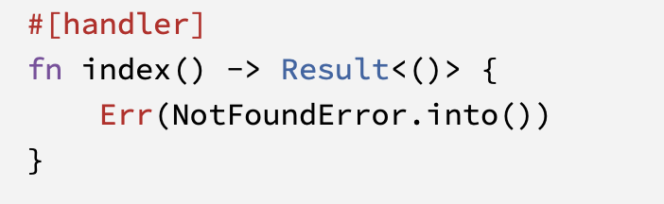
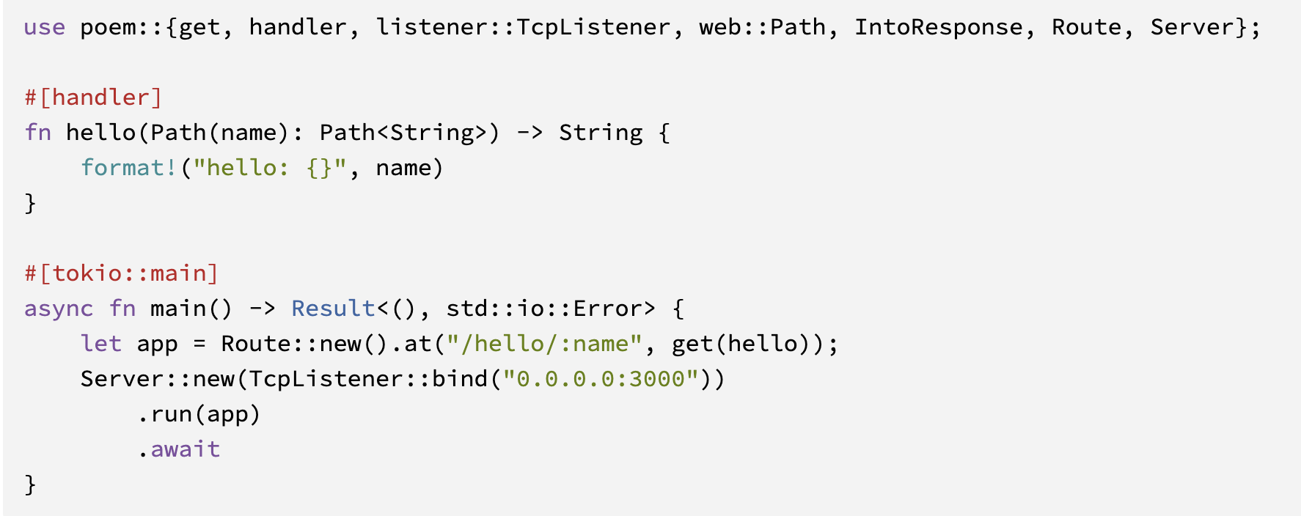
Простой сервер
Notes:
Давайте посмотрим на простой сервер. Для этого нужно:
Асинхронная вызывающая функция. Для простого запуска и создания асинхроности, добавим макрос #[tokio::main]
Route. Он представляет из себя таблицу соответствий, которая сопоставляет определенный адрес и функцию, которая должна быть вызвана при открытии страницы
Далее мы создаем сервер с определенным ip и запускаем наш инстанс app (c await)
TcpListener -- Сервер TCP-сокетов, прослушивающий соединения. После создания TcpListener путем привязки его к адресу сокета, он прослушивает входящие TCP-соединения. Их можно принять, вызвав accept или выполнив итерацию по входящему итератору, возвращаемому incoming. Сокет будет закрыт, когда значение будет удалено.
5) Подробнее о функции: Handler - это функция или метод, которая обрабатывает HTTP-запросы и возвращает соответствующие ответы. Это асинхронная функция, которая принимает HTTP-запрос, обрабатывает его и возвращает/формирует HTTP-ответ или ошибку. В poem есть своя абстрация-трейт, которая выполняет эти функции и возвращает Result<T: IntoResponse, Error>. Макрос hendler как раз и используется для преобразования функции в endpoint.

Slide 145
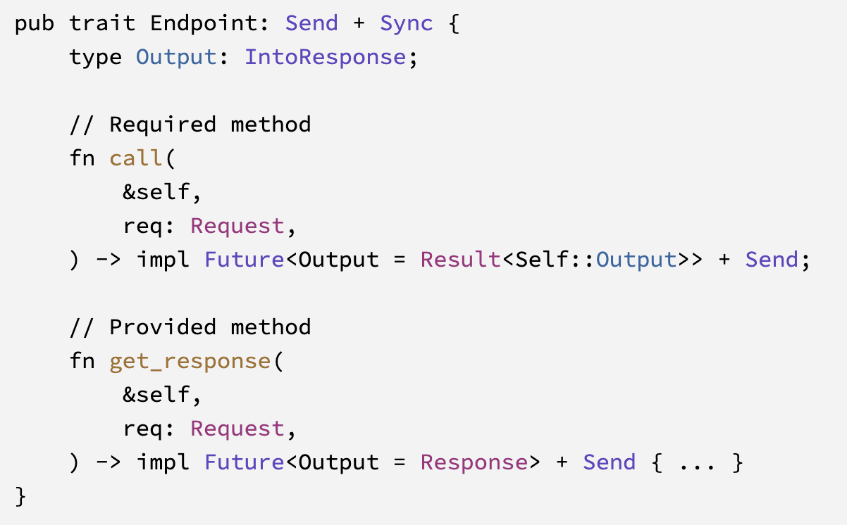
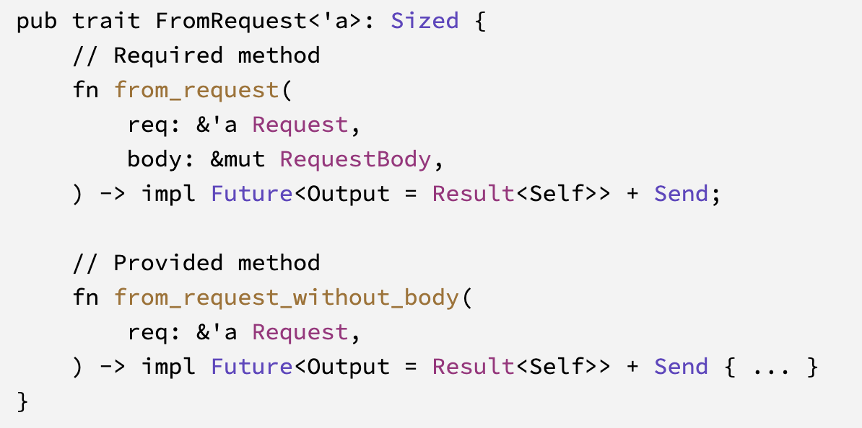
Endpoint and extractor

Slide 146
На примере нашего проекта
Смотреть crates/rled/main и файлы из crates/rled/html
Endpoints бывают 2х видов: статические(“/”, “/sim”) и динамические( “/api”)
Notes:
Теперь давайте найдем похожие структуры в нашем проекте. В начале пропустим часть кода, о нем поговорим позже.
endpoint-ы вызывают соответствующие html и java script файлы

Slide 147
Open API support for Poem
OpenAPI (ранее известный как Swagger Specification) - это формат описания API, который позволяет создать интерактивную документацию и спецификацию, описывающую API на всех этапах его жизненного цикла.
Использует процедурные макросы для генерации большого количества шаблонного кода.
Описывается в форматах YAML или JSON, что позволяет легко обмениваться и потреблять спецификацию.
Включает в себя:
  Описание доступных эндпоинтов и операций на них;
  Параметры запросов и ответов для каждой операции;
  Контактную информацию, лицензии и другие данные о проекте.
Notes:
Стоит отметить, что для его использования нам необходимо прописать соответствующие макросы и наш уже привычный вид хендлеров.

Slide 148

Что изменилось?
#[OpenApi]
impl Api {
///…
#[handler] =====> #[oai(path = "/path", method = "get")]
  fn … () {}
}
+ cвои типы для ApiResponse!
Смотрим crares/rled/api
Notes:
Посмотрим на динамическую часть нашего приложения, которая уже поддерживает OpenAPI
Из-за того, что мы используем openApi мы увидим следующие изменения: эндпоинт выделяется теперь другим макросом,
Все это прописываем в

Slide 149
Swagger UI
Swagger UI - это веб-интерфейс для просмотра и тестирования API документации на основе спецификации OpenAPI/Swagger.
Предоставляет интерактивное представление API документации в браузере;
Дает возможность вызывать эндпоинты API прямо из браузер;
Автоматически генерирует форму запросов на основе определения API.

Slide 150
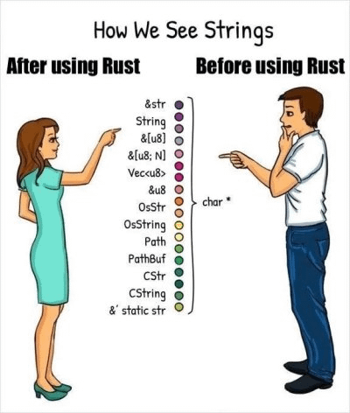

Slide 151
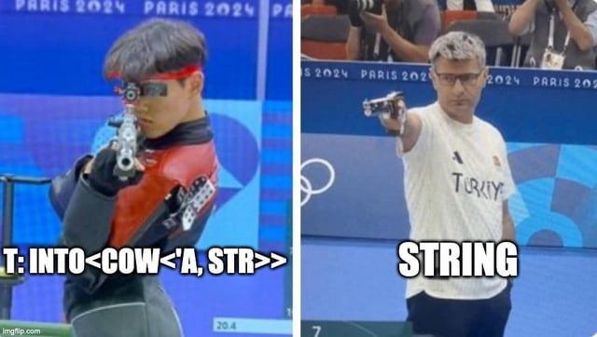

Slide 152
Забота об эффективности
Минимизация неявных аллокаций
Сознательно неудобные API там, где легко наплодить лишнего копирования или аллокаций
Существование специальных «типов-указателей» для типов, аллоцированных в куче
String и &str
Неудобная конкатенкация строк оператором «+»

Slide 153
Забота об эффективности: строки
&str + &str — некуда писать, так как оба типа — read-only, а неявная аллокация не приветствуется
String + String — риск что второй аргумент будет лишний раз аллоцирован из-за «слишком удобного» API
&str + String — усложнение API, лишняя когнитивная нагрузка
String + &str — единственный допустимый вариант. Первая переменная будет «использована» (и сразу перестанет жить), а возвращена — «новая».

Slide 154
Забота об эффективности: строки
1 let foo: String = "foo".into();
2 let bar: &str = "bar";
3 let baz: &str = "baz";
5 let foobar = foo + bar;
6 dbg!(&foobar);
8 let foobaz = foo + baz;
9 dbg!(&foobaz);

Slide 155
Забота об эффективности: строки
1 | let foo: String = "foo".into();
| --- move occurs because `foo` has type `String`, which does not implement the `Copy` trait
...
5 | let foobar = foo + &bar;
| ---------- `foo` moved due to usage in operator
...
8 | let foobaz = foo + &baz;
| ^^^ value used here after move
|
note: calling this operator moves the left-hand side

Slide 156
Что с конкурентами?
Go: Build fast, reliable, and efficient software at scale
Go is an open source programming language supported by Google
Easy to learn and get started with
Built-in concurrency and a robust standard library
Growing ecosystem of partners, communities, and tools

Slide 157
package main
import (
"log"
"sync"
)
func doWork(counter *int) {
for i := 0; i < 100000; i++ {
*counter += 1
}
}
func main() {
var wg sync.WaitGroup
counter := 0
for i := 0; i < 2; i++ {
wg.Add(1)
go func() {
defer wg.Done()
doWork(&counter)
}()
}
wg.Wait()
log.Printf("counter = %v", counter)
}

Slide 158
$ go run ./sample.go
2022/02/07 15:02:18 counter = 158740
$ go run ./sample.go
2022/02/07 15:02:19 counter = 140789
$ go run ./sample.go
2022/02/07 15:02:19 counter = 200000
$ go run ./sample.go
2022/02/07 15:02:21 counter = 172553

Slide 159
package main
import (
"log"
"sync"
)
func doWork(counter *int64, mutex sync.Mutex) {
for i := 0; i < 100000; i++ {
mutex.Lock()
*counter += 1
mutex.Unlock()
}
}
func main() {
var wg sync.WaitGroup
var counter int64 = 0
var mutex sync.Mutex
for i := 0; i < 2; i++ {
wg.Add(1)
go func() {
defer wg.Done()
doWork(&counter, mutex)
}()
}
wg.Wait()
log.Printf("counter = %v", counter)
}

Slide 160
$ go run ./sample.go
2022/02/07 15:14:47 counter = 190245
$ go run ./sample.go
2022/02/07 15:14:48 counter = 189107
$ go run ./sample.go
2022/02/07 15:14:48 counter = 164618
$ go run ./sample.go
2022/02/07 15:14:49 counter = 178458

Slide 161
func doWork(counter *int64, mutex sync.Mutex) {
func doWork(counter *int64, mutex *sync.Mutex) {
doWork(&counter, mutex)
doWork(&counter, &mutex)
$ go run ./sample.go
2022/02/07 15:16:59 counter = 200000
$ go run ./sample.go
2022/02/07 15:17:00 counter = 200000
$ go run ./sample.go
2022/02/07 15:17:00 counter = 200000
$ go run ./sample.go
2022/02/07 15:17:01 counter = 200000

Slide 162
func doWork(counter *int64, mutex *sync.Mutex) {
for i := 0; i < 100000; i++ {
// ой, забыли использовать мьютекс
*counter += 1
}
}
func doWork(counter *int64, mutex *sync.Mutex) {
for i := 0; i < 100000; i++ {
mutex.Lock()
*counter += 1
// ой, забыли разблокировать мьютекс
}
}

Slide 163
use std::thread::spawn;
fn do_work(counter: &mut u64) {
for _ in 0..100_000 {
*counter += 1
}
}
fn main() {
let mut counter = 0;
let a = spawn(|| do_work(&mut counter));
a.join().unwrap();
println!("counter = {counter}")
}

Slide 164
error[E0373]: closure may outlive the current function, but it borrows `counter`, which is owned by the current function
--> src/main.rs:12:19
|
12 | let a = spawn(|| do_work(&mut counter));
| ^^ ------- `counter` is borrowed here
| |
| may outlive borrowed value `counter`
|
note: function requires argument type to outlive `'static`
--> src/main.rs:12:13
|
12 | let a = spawn(|| do_work(&mut counter));
| ^^^^^^^^^^^^^^^^^^^^^^^^^^^^^^^
help: to force the closure to take ownership of `counter` (and any other referenced variables), use the `move` keyword
|
12 | let a = spawn(move || do_work(&mut counter));
| ++++
error[E0502]: cannot borrow `counter` as immutable because it is also borrowed as mutable
--> src/main.rs:15:25
|
12 | let a = spawn(|| do_work(&mut counter));
| -------------------------------
| | | |
| | | first borrow occurs due to use of `counter` in closure
| | mutable borrow occurs here
| argument requires that `counter` is borrowed for `'static`
...
15 | println!("counter = {counter}")
| ^^^^^^^^^ immutable borrow occurs here

Slide 165
use std::sync::Mutex;
fn do_work(counter: &Mutex<u64>) {
for _ in 0..100_000 {
let mut counter = counter.lock().unwrap();
*counter += 1
}
}
fn main() {
let counter: Mutex<u64> = Default::default();
crossbeam::scope(|s| {
s.spawn(|_| do_work(&counter));
s.spawn(|_| do_work(&counter));
})
.unwrap();
println!("counter = {}", counter.lock().unwrap())
}

Slide 166
fn do_work(counter: Mutex<u64>) {
s.spawn(|_| do_work(counter));
s.spawn(|_| do_work(counter));
error[E0382]: borrow of moved value: `counter`
--> src\main.rs:19:30
|
11 | let counter: Mutex<u64> = Default::default();
| ------- move occurs because `counter` has type `Mutex<u64>`, which does not implement the `Copy` trait
12 |
13 | crossbeam::scope(|s| {
| --- value moved into closure here
14 | s.spawn(|_| do_work(counter));
| ------- variable moved due to use in closure
...
19 | println!("counter = {}", counter.lock().unwrap())
| ^^^^^^^ value borrowed here after move

Slide 167
Хорошие мастера не гнушаются задавать вопросы и критиковать, а так же пытаются улучшать свои инструменты (или даже начать использовать другие).
Кто-нибудь, кто пытается доказать обратное, скорее всего, романтизирует жертвенность и вводит вас в заблуждение, тем что хорошая работа всегда предполагает страдания.
Вы заслуживаете лучших людей рядом.
Good craftspeople don't shy away from questioning, criticizing, and trying to improve their tools (or even switching to other tools entirely!)
It's... it's what they work with.
What did you expect.
Anyone trying to tell you otherwise is probably romanticizing martyrdom and fooling themselves into thinking that "hard work" must equate suffering, and you deserve better companionship.
Amos fasterthanlime

Slide 168
Чат в тг

Slide 169
Unsafe где-то рядом
let mut vec = Vec::new();
vec.push(5);
pub fn push(&mut self, value: T) {
// This will panic or abort if we would allocate > isize::MAX bytes
// or if the length increment would overflow for zero-sized types.
if self.len == self.buf.capacity() {
self.reserve(1);
}
unsafe {
let end = self.as_mut_ptr().add(self.len);
ptr::write(end, value);
self.len += 1;
}
}

